Slide 1
«Актуальные вопросы реализации в Республике Крым инновационного проекта Министерства просвещения РФ «Мониторинг формирования и оценки функциональной грамотности»
Вебинар 29.05.2020 г.

Slide 2
???
Функциональная грамотность. Что стоит за этим понятием и почему проблему формирования функциональной грамотности связывают с исследованием PISA?
Оценка качества образования на основе практики международных исследований.
Инновационный проект Министерства просвещения РФ «Мониторинг формирования и оценки функциональной грамотности».

Slide 3
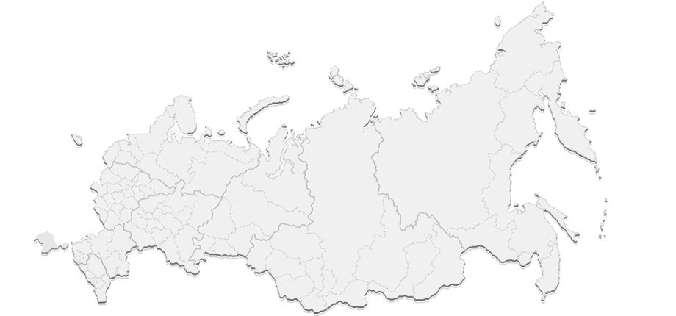
Формирование функциональной грамотности – одна из основных задач ФГОС
Презентация составлена по материалам Ковалевой Г.С.
Notes:
До 2024 года в целях осуществления прорывного научно-технического и социально-экономического развития страны планируется обеспечение вхождения России в число пяти крупнейших экономик мира, в том числе обеспечение темпов экономического роста выше мировых. Правительству РФ поручено обеспечить глобальную конкурентоспособность российского образования, вхождение Российской Федерации в число 10 ведущих стран мира по качеству общего образования.
Повышение качества общего образования , реализация указов президента России может быть обеспечена успешной реализацией ФГОС общего образования, т.е. за счет формирования функциональной грамотности, достижения планируемых предметных, метапредметных и личностных результатов, если в учебном процессе реализован комплексный системно-деятельностный подход, если процесс обучения идет как процесс решения учащимися различных классов учебно-познавательных и учебно-практических задач, задач на применение или перенос тех знаний и тех умений, которые учитель формирует.

Slide 4
- Государственная программа РФ «Развитие образования (2018-2025 гг.) от 26.12.2017г.
Национальный проект «Образование». Задача- обеспечение глобальной конкурентоспособности российского образования и вхождение РФ в число 10 ведущих стран мира по качеству общего образования;
Инновационный проект Министерства просвещения РФ «Мониторинг формирования и оценки функциональной грамотности»
- Указ Президента РФ «О национальных целях и стратегических задачах развития РФ на период до 2024 года» от 07.05.2018 г. №204
Notes:
До 2024 года в целях осуществления прорывного научно-технического и социально-экономического развития страны планируется обеспечение вхождения России в число пяти крупнейших экономик мира, в том числе обеспечение темпов экономического роста выше мировых. Правительству РФ поручено обеспечить глобальную конкурентоспособность российского образования, вхождение Российской Федерации в число 10 ведущих стран мира по качеству общего образования.
Повышение качества общего образования , реализация указов президента России может быть обеспечена успешной реализацией ФГОС общего образования, т.е. за счет формирования функциональной грамотности, достижения планируемых предметных, метапредметных и личностных результатов, если в учебном процессе реализован комплексный системно-деятельностный подход, если процесс обучения идет как процесс решения учащимися различных классов учебно-познавательных и учебно-практических задач, задач на применение или перенос тех знаний и тех умений, которые учитель формирует.

Slide 5
Из указа Президента России от 7 мая 2018 года: Правительству РФ поручено обеспечить глобальную конкурентоспособность российского образования, вхождение Российской Федерации в число 10 ведущих стран мира по качеству общего образования.
Из Государственной программы РФ «Развитие образования» (2018-2025 годы) от 26 декабря 2017 г.
Цель программы – качество образования, которое характеризуется: cохранением лидирующих позиций РФ в международном исследовании качества чтения и понимания текстов (PIRLS), а также в международном исследовании качества математического и естественнонаучного образования (TIMSS); повышением позиций РФ в международной программе по оценке образовательных достижений учащихся (PISA) …

Slide 6
Функциональная грамотность (определение 1)
Леонтьев А.А.: «Функционально грамотный человек — это человек, который способен использовать все постоянно приобретаемые в течение жизни знания, умения и навыки для решения максимально широкого диапазона жизненных задач в различных сферах человеческой деятельности, общения и социальных отношений» [Образовательная система «Школа 2100». Педагогика здравого смысла / под ред. А. А. Леонтьева. М.: Баласс, 2003. С. 35.]
Notes:
В качестве основных ориентиров при обсуждении вопросов, связанных с функциональной грамотностью учащихся, будем использовать работы отечественных ученых и положения международного исследования PISA, в рамках которого впервые были разработаны подходы к оценке функциональной грамотности и получены данные об уровне функциональной грамотности школьников в странах мира.
Приведем несколько определений, которые раскрывают основной смысл данного понятия.

Slide 7
Функциональная грамотность (определение 2)
Новый словарь методических терминов и понятий: «ФУНКЦИОНАЛЬНАЯ ГРАМОТНОСТЬ. Способность человека вступать в отношения с внешней средой и максимально быстро адаптироваться и функционировать в ней. В отличие от элементарной грамотности как способности личности читать, понимать, составлять короткие тексты и осуществлять простейшие арифметические действия, ФГ есть уровень знаний, умений и навыков, обеспечивающий нормальное функционирование личности в системе социальных отношений, который считается минимально необходимым для осуществления жизнедеятельности личности в конкретной культурной среде»
[Азимов Э. Г., Щукин А. Н. Новый словарь методических терминов и понятий (теория и практика обучения языкам). М.: Икар, 2009. 448 с., С. 342]

Slide 8
Функциональная грамотность (определение 3)
Виноградова Н.Ф.: «Функциональная грамотность сегодня — это базовое образование личности <…> Ребенок <…> должен обладать:
- готовностью успешно взаимодействовать с изменяющимся окружающим миром …;
- возможностью решать различные (в том числе нестандартные) учебные и жизненные задачи…;
- способностью строить социальные отношения…;
- совокупностью рефлексивных умений, обеспечивающих оценку своей грамотности, стремление к дальнейшему образованию…»
[Виноградова Н. Ф., Кочурова Е. Э., Кузнецова М. И. и др. Функциональная грамотность младшего школьника: книга для учителя / под ред. Н. Ф. Виноградовой. М.: Российский учебник: Вентана-Граф, 2018. 288 с. , с. 16–17]

Slide 9
Функциональная грамотность (определение 4)
Определение функциональной грамотности в исследовании PISA заложено в основном вопросе, на который отвечает исследование: «Обладают ли учащиеся 15-летнего возраста, получившие обязательное общее образование, знаниями и умениями, необходимыми им для полноценного функционирования в современном обществе, т.е. для решения широкого диапазона задач в различных сферах человеческой деятельности, общения и социальных отношений?» [PISA 2018 Assessment and Analytical Framework. Paris: OECD Publishing, 2019. 308 p. ]
Notes:
Анализ приведенных определений показывает, что основными составляющими функциональной грамотности являются способность человека действовать в современном обществе, решать различные задачи, используя при этом определенные знания, умения и компетенции.
На практике функциональная грамотность проявляется в действиях учащихся, а оценка сформированности функциональной грамотности может осуществляться через оценку определенных стратегий действий, поведения учащихся, которые они могли бы продемонстрировать в различных ситуациях реальной жизни.

Slide 10
Оценка качества образования в международных рейтингах опирается на данные международных исследований PIRLS, TIMSS и PISA
PIRLS –
Progress in International Reading Literacy Study, 4 класс
ОСВОЕНИЕ ОСНОВ ЧТЕНИЯ С ЦЕЛЬЮ
приобретения читательского литературного опыта
освоения и использования информации
ОСВОЕНИЕ ОСНОВ МАТЕМАТИКИ И ЕСТЕСТВЕННО-НАУЧНЫХ ПРЕДМЕТОВ:
всех общеобразовательных курсов (4, 8 классы)
углублённых курсов математики и физики (11 класс)
TIMSS –
Trends in Mathematics and Science Study, 4, 8 и 11 классы
PISA –
Programme for International Student Assessment, 15-летние школьники
9 и 10 классы
СФОРМИРОВАННОСТЬ ФУНКЦИОНАЛЬНОЙ ГРАМОТНОСТИ:
читательской
математической
естественно-научной
финансовой
СФОРМИРОВАННОСТЬ НАВЫКОВ РАЗРЕШЕНИЯ ПРОБЛЕМ, КРЕАТИВНОГО МЫШЛЕНИЯ
Notes:
Для понимания проблемы формирования и оценки функциональной грамотности необходимо оценить состояние российского образования .
Оценка качества образования в странах в международных рейтингах опирается на данные международных исследований PIRLS, TIMSS и PISA
В исследованиях PIRLS и TIMSS оценивается общеобразовательная подготовка, успехи в обучении
В исследовании PISA речь идёт преимущественно о функциональной грамотности и навыках разрешения проблем, иными словами об ответе на вопрос: «Обладают ли учащиеся 15-летнего возраста, получившие обязательное общее образование, знаниями и умениями, необходимыми им для полноценного функционирования в современном обществе, т.е. для решения широкого диапазона задач в различных сферах человеческой деятельности, общения и социальных отношений?».
Каковы же на сегодня успехи России в этих исследованиях?

Slide 11
PISA — международная программа по оценке образовательных достижений (Programme for International Student Assessment), оценивается сформированность функциональной грамотности обучающихся 15-летнего возраста. Осуществляется Организацией экономического сотрудничества и развития (OECD — Organization for Economie Cooperation and Development).
TIMSS — международное мониторинговое исследование качества математического и естественнонаучного образования (Trends in Mathematics and Science Study); оценивается освоение основ математики и естественнонаучных предметов учащимися 4-х и 8-х классов и профильных курсов по математике и физике учащимися 11-х классов. Организовано Международной ассоциацией по оценке образовательных достижений (IEA — International Association for the Evaluation of Educational Achievement).
PIRLS — международный проект «Изучение качества чтения и понимания текста» (Progress in International Reading Literacy Study), 4 класс. Организовано Международной ассоциацией по оценке образовательных достижений (IEA — International Association for the Evaluation of Educational Achievement).
Notes:
Анализ приведенных определений показывает, что основными составляющими функциональной грамотности являются способность человека действовать в современном обществе, решать различные задачи, используя при этом определенные знания, умения и компетенции.
На практике функциональная грамотность проявляется в действиях учащихся, а оценка сформированности функциональной грамотности может осуществляться через оценку определенных стратегий действий, поведения учащихся, которые они могли бы продемонстрировать в различных ситуациях реальной жизни.

Slide 12
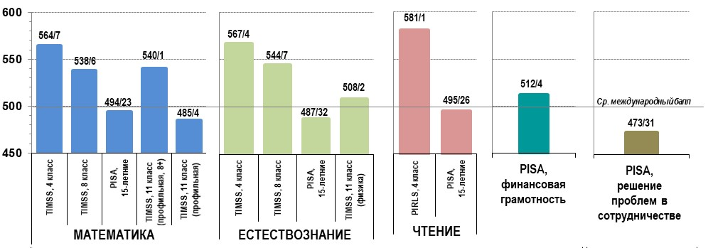
Результаты российских учащихся по отдельным областям содержания образования (2015-2016 годы)
Предметные и метапредметные результаты
Notes:
Средние результаты российских учащихся в исследованиях PIRLS, TIMSS, PISA по всем ступеням общего образования, полученные в 2015 и 2016 годах, представлены на слайде. Около каждого значения результата российских учащихся по международной 1000-балльной шкале приводится рейтинг российских результатов среди стран-участниц в данном направлении исследования. Для сравнения выделено среднее значение международной шкалы – 500 баллов, которое было установлено по среднему результату для стран-участниц исследования при формировании шкалы. Например, средний балл российских учащихся 4 класса по математике составил 564 балла, выше среднего международного, 7 место в рейтинге стран.
Как видно из представленных данных, позитивные стороны российского образования (выше среднего международного балла, в группе стран с высокими результатами) проявляются в результатах выпускников начальной школы по чтению (первое место из 50 стран, 581 балл), математике (7 место из 49 стран, 564 балла) и естествознанию (4 место из 49 стран, 567 баллов). Только 1-2% учащихся не достигают базового международного уровня по выделенным направлениям, а высший уровень (более 625 баллов) демонстрируют от 20% учащихся по математике и естествознанию до 26% - по чтению.
Результаты учащихся 8-9 классов основной школы неоднозначны: уровень овладения основами математики и естественнонаучных предметов превышает средний международный уровень (538 баллов и 544 балла соответственно по шкале TIMSS). При этом способность учащихся применять свои знания, умения и опыт для решения жизненных задач в ситуациях личностно и социально значимых оценивается по математике на уровне близком к среднему международному (494 балла), а по естественнонаучным предметам – ниже этого уровня – 487 баллов.
Уровень сформированности читательской грамотности российских девятиклассников находится вблизи среднего международного (495 баллов по шкале PISA).
Следует справедливо отметить, что по двум направлениям исследования (математической и читательской грамотности) за последние годы проявилось существенное повышение результатов.
При сравнении с начальной школой отмечается существенное снижение результатов: за пять лет обучения в основной школе с 2011 по 2015 годы в соответствии с международными требованиями уровень читательской грамотности одной и той же генеральной совокупности российских школьников снизился более чем на 80 баллов, c лидирующих позиций 1-2 места до 26 места в рейтинге стран.
По финансовой грамотности российские 15-летние учащиеся в 2015 году улучшили свои результаты 2012 года и превысили средний международный уровень (512 баллов по шкале PISA).
Наиболее проблемной областью для российских выпускников основной школы оказалась метапредметная область – решение проблем в сотрудничестве (значительно ниже среднего международного уровня – 473 балла по шкале PISA). В данном инновационном направлении исследования PISA была реализована интегральная оценка способности решать проблемы в ходе проектной или исследовательской деятельности в компьютерной среде, имитирующей работу в группе учащихся и моделирующей различные взаимодействия между членами группы (например, неравномерное распределение обязанностей, возникновение конфликтов).

Slide 13
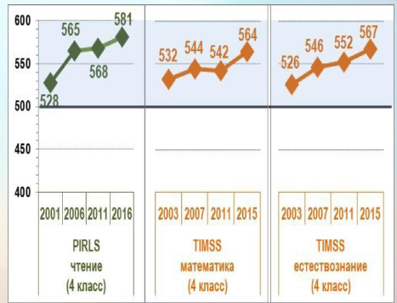


Динамика результатов российских учащихся за период с 1995 по 2016 годы

Slide 14
Усиление внимания к формированию функциональной грамотности
Повышение уровня познавательной самостоятельности учащихся
3. Формирование метапредметных результатов
4. Повышение интереса учащихся к изучению математики и естественнонаучных предметов
5. Повышение эффективности работы с одаренными и успешными учащимися
6. Повышение эффективности инвестиций в образование
7. Улучшение образовательной среды в школе
Направления
совершенствования
общего
образования
в России
Notes:
Решить проблему повышения качества образования (не только в плане результатов исследования PISA) можно только
- при системных комплексных изменениях в учебной деятельности учащихся: перехода от решения типичных стандартных задач к проведению исследований, к поиску смыслов и альтернативных решений;
- переориентации системы образования на новые результаты, связанные с «навыками 21 века» – функциональной грамотностью учащихся и развитием позитивных установок, мотивации обучения и стратегий поведения учащихся в различных ситуациях, готовности жить в эпоху перемен.

Slide 15
Механизмы повышения качества общего образования в России
Обновление учебных и методических материалов с учетом переориентации системы образования на новые результаты, связанные с «навыками 21 века», – функциональной грамотностью учащихся и развитием позитивных установок, мотивации обучения и стратегий поведения учащихся в различных ситуациях, готовности жить в эпоху перемен
Целенаправленное повышение квалификации учителей через систему подготовки, переподготовки и повышения квалификации учителей, в которых требуется кардинальное обновление содержания и методов обучения, направленное на повышение качества и эффективности работы учителей
Введение комплексного мониторинга образовательных достижений учащихся и качества образования с использованием современных измерителей для комплексной оценки предметных, метапредметных и личностных результатов
Широкое информирование профессионального сообщества и общественности о результатах и инструментарии международных исследований

Slide 16
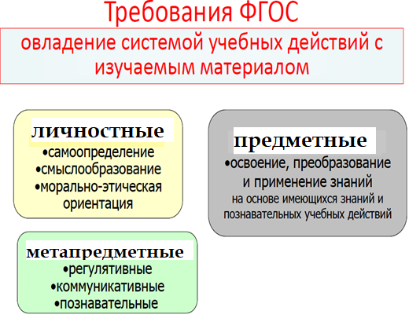
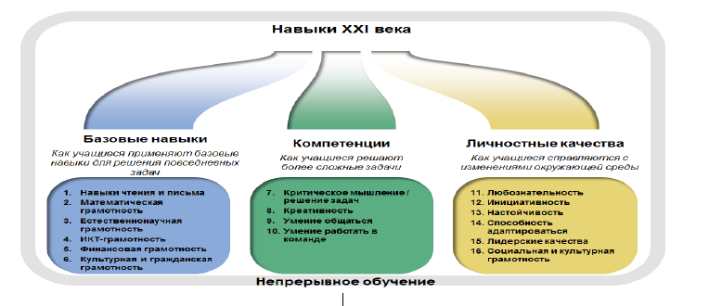
Содержательная и критериальная основа совершенствования и оценки качества образования
ОЭСР 2030
Через оценку качества образования система образования настраивается на новые результаты.
Notes:
Основными ориентирами для совершенствования качества общего образования в России (как внутренними, так и внешними) могут служить национальные стандарты – планируемые результаты, заданные в Федеральных государственных образовательных стандартах, и международные стандарты – образовательные результаты, заданные в международных документах, среди которых выделим «Навыки 21 века» и концептуальную рамку образовательных результатов ОЭСР 2030.
При явных различиях структуры и содержания данных документов можно выделить общие особенности в концепциях представления образовательных результатов, заданных как перспективы развития школы:
комплексный подход к формированию образовательных результатов: выделение содержательных составляющих, связанных с формированием (в терминах ФГОС) предметных, метапредметных и личностных результатов;
контекстуализация содержания образования и учебной деятельности (применение знаний в ситуациях, приближенных к реальным, формирование стратегий поведения в различных контекстах реальной жизни и др.);
- включение в оценочные процедуры методик оценки самостоятельной активности учащихся: их способности решать проблемы, проводить проекты и исследования как индивидуально, так и в групповой деятельности.
Модели структуры содержания образовательных результатов в рассматриваемых документах представлены на слайде. В международном стандарте «Навыки XXI века» (рис. 2) выделяются:
базовые навыки (способность учащихся применять знания и умения для решения повседневных задач в ситуациях, которые отличаются от учебных);
компетенции (способность учащихся решать нетипичные задачи в ситуациях, которые отличаются от учебных);
личностные качества (способность учащихся справляться с изменениями окружающей среды в ситуациях, которые отличаются от учебных).
В рамке образовательных результатов ОЭСР 2030, модель которых также представлена на слайде, можно выделить:
- систему знаний, умений, отношений и ценностей, создающих основу образовательных результатов;
- компетенции, как способность мобилизовать знания, умения, отношения и ценности, проявлять рефлексивный подход к процессу обучения и обеспечивать возможность взаимодействовать и действовать в мире;
- стратегии поведения, демонстрирующие способность действовать в различных внеучебных ситуациях.

Slide 17
Содержательная и критериальная основа совершенствования и оценки качества образования
Notes:
Основными ориентирами для совершенствования качества общего образования в России (как внутренними, так и внешними) могут служить национальные стандарты – планируемые результаты, заданные в Федеральных государственных образовательных стандартах, и международные стандарты – образовательные результаты, заданные в международных документах, среди которых выделим «Навыки 21 века» и концептуальную рамку образовательных результатов ОЭСР 2030.
При явных различиях структуры и содержания данных документов можно выделить общие особенности в концепциях представления образовательных результатов, заданных как перспективы развития школы:
комплексный подход к формированию образовательных результатов: выделение содержательных составляющих, связанных с формированием (в терминах ФГОС) предметных, метапредметных и личностных результатов;
контекстуализация содержания образования и учебной деятельности (применение знаний в ситуациях, приближенных к реальным, формирование стратегий поведения в различных контекстах реальной жизни и др.);
- включение в оценочные процедуры методик оценки самостоятельной активности учащихся: их способности решать проблемы, проводить проекты и исследования как индивидуально, так и в групповой деятельности.
Модели структуры содержания образовательных результатов в рассматриваемых документах представлены на слайде. В международном стандарте «Навыки XXI века» (рис. 2) выделяются:
базовые навыки (способность учащихся применять знания и умения для решения повседневных задач в ситуациях, которые отличаются от учебных);
компетенции (способность учащихся решать нетипичные задачи в ситуациях, которые отличаются от учебных);
личностные качества (способность учащихся справляться с изменениями окружающей среды в ситуациях, которые отличаются от учебных).
В рамке образовательных результатов ОЭСР 2030, модель которых также представлена на слайде, можно выделить:
- систему знаний, умений, отношений и ценностей, создающих основу образовательных результатов;
- компетенции, как способность мобилизовать знания, умения, отношения и ценности, проявлять рефлексивный подход к процессу обучения и обеспечивать возможность взаимодействовать и действовать в мире;
- стратегии поведения, демонстрирующие способность действовать в различных внеучебных ситуациях.

Slide 18
Содержательная и критериальная основа совершенствования и оценки качества образования
ОЭСР 2030
Через оценку качества образования система образования настраивается на новые результаты.
Notes:
Основными ориентирами для совершенствования качества общего образования в России (как внутренними, так и внешними) могут служить национальные стандарты – планируемые результаты, заданные в Федеральных государственных образовательных стандартах, и международные стандарты – образовательные результаты, заданные в международных документах, среди которых выделим «Навыки 21 века» и концептуальную рамку образовательных результатов ОЭСР 2030.
При явных различиях структуры и содержания данных документов можно выделить общие особенности в концепциях представления образовательных результатов, заданных как перспективы развития школы:
комплексный подход к формированию образовательных результатов: выделение содержательных составляющих, связанных с формированием (в терминах ФГОС) предметных, метапредметных и личностных результатов;
контекстуализация содержания образования и учебной деятельности (применение знаний в ситуациях, приближенных к реальным, формирование стратегий поведения в различных контекстах реальной жизни и др.);
- включение в оценочные процедуры методик оценки самостоятельной активности учащихся: их способности решать проблемы, проводить проекты и исследования как индивидуально, так и в групповой деятельности.
Модели структуры содержания образовательных результатов в рассматриваемых документах представлены на слайде. В международном стандарте «Навыки XXI века» (рис. 2) выделяются:
базовые навыки (способность учащихся применять знания и умения для решения повседневных задач в ситуациях, которые отличаются от учебных);
компетенции (способность учащихся решать нетипичные задачи в ситуациях, которые отличаются от учебных);
личностные качества (способность учащихся справляться с изменениями окружающей среды в ситуациях, которые отличаются от учебных).
В рамке образовательных результатов ОЭСР 2030, модель которых также представлена на слайде, можно выделить:
- систему знаний, умений, отношений и ценностей, создающих основу образовательных результатов;
- компетенции, как способность мобилизовать знания, умения, отношения и ценности, проявлять рефлексивный подход к процессу обучения и обеспечивать возможность взаимодействовать и действовать в мире;
- стратегии поведения, демонстрирующие способность действовать в различных внеучебных ситуациях.

Slide 19
Главные детерминанты качества школьного образования
Качество школьного образования в основном определяется качеством профессиональной подготовки педагогов
(по результатам PISA)
Качество образовательных достижений школьников в основном определяется качеством учебных заданий, предлагаемых им педагогами
(по результатам ITL, PISA)

Slide 20
Оценка качества образования на основе практики международных исследований
Notes:
В оценке качества образования на основе практики международных исследований приняты подходы, реализованные в исследовании PISA.
Именно данное исследование принято Рособрнадзором и утверждено Министерством просвещения как основное, по которому будет оцениваться качество общего образования в стране в целом и в отдельных регионах страны.
На основе подходов исследования PISA начата и разработка национального инструментария мониторинга формирования функциональной грамотности.

Slide 21

Начало нового цикла исследования PISA -2021
  Сохранение основных направлений (математическая, естественнонаучная, читательская и финансовая грамотности); приоритетная область – математическая грамотность
  Совершенствование концепции оценки математической грамотности
  Введение нового направления – креативное мышление
  Введение новой области – оценка личного благополучия учащихся и учителей
  Развитие технологии адаптивного тестирования для оценки математической грамотности
Notes:
В отличие от Рособрнадзора, ставящего основной задачей оценить уровень функциональной грамотности, Министерство просвещения приоритетной задачей видит повышение качества образования в ходе внедрения ФГОС и формирования функциональной грамотности учащихся с учетом перспективных направлений развития отечественных и международных исследований.
Исследование PISA-2021 является одним из ориентиров обновления учебно-методических материалов для системы общего образования.

Slide 22


Инновационный проект Министерства просвещения РФ «Мониторинг формирования и оценки функциональной грамотности».
Руководитель - Ковалева Галина Сергеевна, к.п.н., руководитель Центра оценки качества образования ФГБНУ «ИСРО РАО»
«Мы должны научиться измерять то, что важно, а не то, что легко измерить…»
А. Эйнштейн
Notes:
Задача повышения качества образования - формирования функциональной грамотности - способности применять полученные в процессе обучения знания для решения различных учебных и практических задач –
начала реализоваться в 2019 году в рамках инновационного проекта Министерства просвещения Российской Федерации «Мониторинг формирования функциональной грамотности», осуществление которого поручено ФГБНУ «Институт стратегии развития образования Российской академии образования». Перед профессиональным сообществом была поставлена задача разработки национального инструментария и технологии,.
Результаты мониторинга формирования и оценки функциональной грамотности будут учитываться при реализации проекта Федеральной службы по надзору в сфере образования и науки, основой которого будет «Методология и критерии оценки качества общего образования в общеобразовательных организациях на основе практики международных исследований качества подготовки обучающихся», утвержденные 6 мая 2019 года Федеральной службой по надзору в сфере образования и науки (приказ 590) и Министерством просвещения Российской Федерации (приказ 219).

Slide 23
Основные положения проекта
1. Мониторинг формирования функциональной грамотности – это проект, направленный на формирование способности учащихся применять в жизни полученные в школе знания.
2. Мониторинг формирования функциональной грамотности – это не контроль и не проверка. Это поддержка и обеспечение формирования функциональной грамотности.
3. Проект реализуется с целью повышения качества и конкурентоспособности российского образования в мире.
4. Главная задача – разработка системы заданий для учащихся 5-9 классов - основы для новых методик формирования функциональной грамотности.
5. Основа проекта - идеи и инструментарий международного исследования PISA.
6. В качестве основных составляющих функциональной грамотности выделены: математическая грамотность, читательская грамотность, естественнонаучная грамотность, финансовая грамотность, глобальные компетенции и креативное мышление.

Slide 24
Почему исследование PISA?
Основной вопрос исследования PISA
Обладают ли учащиеся 15-летнего возраста, получившие обязательное общее образование, знаниями и умениями, необходимыми им для полноценного функционирования в современном обществе, т.е. для решения широкого диапазона задач в различных сферах человеческой деятельности, общения и социальных отношений?
Анализ результатов PISA помог уточнить природу явления
Российские учащиеся в исследовании PISA показывают низкие результаты
Учёт эффекта «ситуационности знаний» требует включения в учебный процесс заданий, сформулированных во внеучебном контексте, без указания (явного или неявного) на способ действий
Поставлена задача попасть в ТОП-10 стран по качеству общего образования

Slide 25
Механизмы эффективного проведения мониторинга формирования и оценки функциональной грамотности
Добровольность участия регионов и образовательных организаций («мягкий мониторинг»)
Доступность материалов
Научно-методическое сопровождение
Компьютерный формат материалов и процедур мониторинга

Slide 26
Основные этапы мониторинга формирования и оценки функциональной грамотности
Разработка материалов
Период реализации: 2019-2020 гг.
Апробация
Масштабный мониторинг
Период реализации: 2020-2024 гг.
Период реализации: 2019-2020 гг.

Slide 27
Этапы проведения мониторинга
Разработка учебно-методических материалов для формирования и оценки функциональной грамотности учащихся 5-9 классов (2019-2020 годы)
Апробация учебно-методических материалов в 5 и 7 классах (2019-2020 годы)
Введение мониторинга с охватом до 25% образовательных организаций (2020 год)
Анализ и обсуждение результатов первого этапа мониторинга в 5 и 7 классах (2019-2020 годы)
Постепенное введение мониторинга в 5-9 классах с максимальным охватом образовательных организаций (2020-2024 годы)
Повышение квалификации педагогических кадров на всех этапах мониторинга (2019-2024 годы)

Slide 28
Информация об участниках апробации: 24 региона, 10656 учащихся 5-х и 10140 учащихся 7-х классов, более 520 учителей из 344 образовательных организаций, более 50 специалистов из региональных и муниципальных органов управления образованием
Число школ

Slide 29
Федеральный мониторинг функциональной
грамотности: 2020-2024 гг
2020 | 2021 | 2022 | 2023 | 2024
Сахалинская область | Амурская область | Магаданская область | Камчатский край | Приморский край
Нижегородская область | Пермский край | Чукотский АО | Хабаровский край | Забайкальский край
Чувашская Республика | Кировская область | Оренбургская область | Еврейская АО | Самарская область
г. Санкт-Петербург | Удмуртская Республика | Республика Мордовия | Республика Татарстан | Республика Башкортостан
Республика Коми | Республика Марий Эл | Новгородская область | Пензенская область | Ленинградская область
Республика Ингушетия | Мурманская область | Архангельская область | Калининградская область | Республика Карелия
Омская область | Республика Дагестан | Псковская область | РСО (Алания) | НАО
Республика Тыва | Красноярский край | КЧР | Алтайский край | Чеченская Республика
Челябинская область | Новосибирская область | Республика Хакасия | Курганская область | Кемеровская область
Владимирская область | Республика Алтай | ХМАО | Московская область | Тюменская область
Тульская область | Свердловская область | г. Москва | Ярославская область | Тамбовская область
Воронежская область | Калужская область | Костромская область | Смоленская область | Рязанская область
Волгоградская область | Орловская область | Ростовская область | Белгородская область | Тверская область
Республика Калмыкия | Республика Адыгея | Республика Крым | Астраханская область | Курская область г. Севастополь
Notes:
29

Slide 30
Основные направления формирования функциональной грамотности, разрабатываемые в рамках проекта
Математическая грамотность
Читательская грамотность
Естественнонаучная грамотность
Финансовая грамотность
Глобальные компетенции
Креативное мышление
Notes:
В исследовании PISA в качестве основных содержательных составляющих функциональной грамотности выделены шесть: математическая грамотность, читательская грамотность, естественнонаучная грамотность, финансовая грамотность, глобальные компетенции и креативное мышление.
Главной характеристикой каждой составляющей является способность действовать и взаимодействовать с окружающим миром, решая при этом разнообразные задачи. Например, в читательской грамотности проявляется способность человека понимать, использовать, оценивать тексты, размышлять о них и заниматься чтением для того, чтобы достигать своих целей, расширять свои знания и возможности, участвовать в социальной жизни».
Как учитель может убедиться в том, что функциональная грамотность сформирована у ученика?
Функциональная грамотность в основном проявляется в решении проблемных задач, выходящих за пределы учебных ситуаций, и не похожих на те задачи, в ходе которых приобретались и отрабатывались знания и умения.

Slide 31
Особенности заданий для оценки функциональной грамотности
Задача, поставленная вне предметной области и решаемая с помощью предметных знаний, например, по математике
В каждом из заданий описываются жизненная ситуация, как правило, близкая понятная учащемуся
Контекст заданий близок к проблемным ситуациям, возникающим в повседневной жизни
Ситуация требует осознанного выбора модели поведения
Вопросы изложены простым, ясным языком и, как правило, немногословны
Требуют перевода с обыденного языка на язык предметной области (математики, физики и др.)
Используются иллюстрации: рисунки, таблицы.
Notes:
Чем отличается новая система заданий от традиционно используемых в отечественной школе?
По каждому направлению функциональной грамотности разрабатываемые задания объединены в тематические блоки, составляющие основу инструментария (также как и в исследовании PISA). Блок заданий включает в себя описание реальной ситуации, представленное, как правило, в проблемном ключе, и ряд вопросов-заданий, относящихся к этой ситуации. Учащиеся должны выполнить задания, используя знания из различных предметных областей. Их последовательное выполнение способствует тому, что двигаясь от вопроса к вопросу, ученики погружаются в описанную историю (ситуацию) и приобретают как новые знания, так и функциональные навыки.
Предложенные ситуации связаны с разнообразными аспектами окружающей жизни, наиболее близкими к личному миру учащихся и вызывающими у них интерес. Предложенные ситуации также связаны с профессиональной деятельностью, повседневной жизнью местного общества, проблемами окружающей среды. Могут быть предложены и ситуации, связанные с наукой.
Наличие контекста задания является важным условием задания на формирование и оценку функциональной грамотности. Ведь функциональная грамотность и предполагает способность применить знания в реальной ситуации, а не в привычной учебной. Именно наличие контекста, в который помещена проблемная ситуация, дает ответ на вопрос, зачем может понадобиться то или иное знание. Задания (задачи) вне контекста очень часто не мотивируют учащихся прикладывать усилия для их выполнения.

Slide 32
МАТЕМАТИЧЕСКАЯ ГРАМОТНОСТЬ
Notes:
32

Slide 33
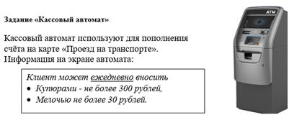
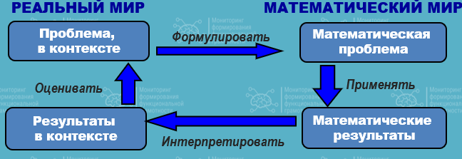
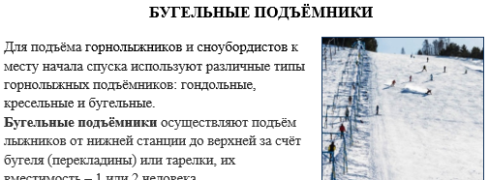
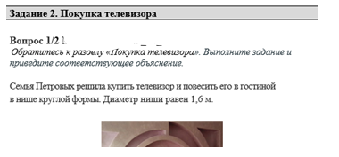
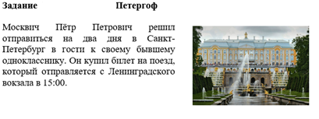
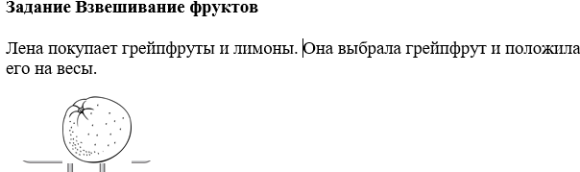
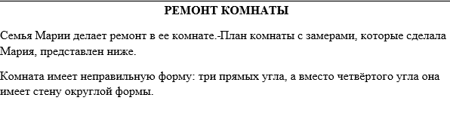
Математическая грамотность
Мониторинг 5 класс
Мониторинг 7 класс
Исследование PISA
Кассовый аппарат
Бугельные подъемники
Петергоф
Покупка телевизора
Рассуждать
Взвешивание фруктов
Ремонт комнаты

Slide 34
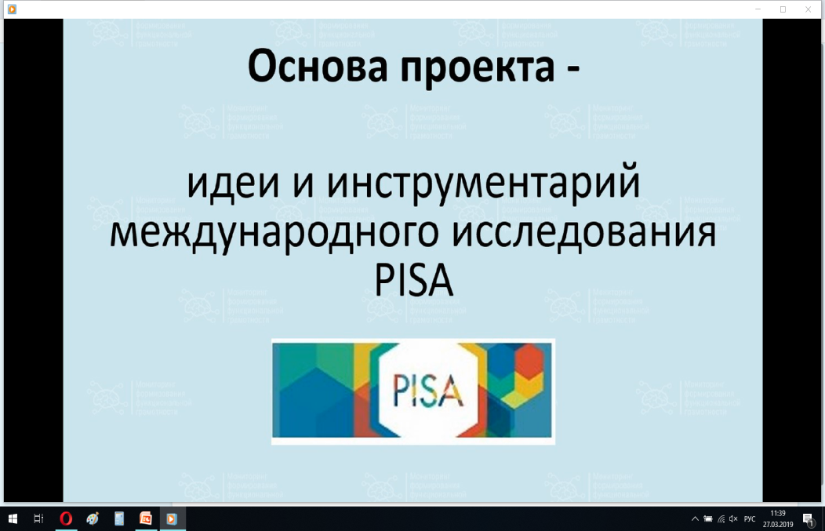
Определение
«Математическая грамотность – это способность индивидуума проводить математические рассуждения и формулировать, применять, интерпретировать математику для решения проблем в разнообразных контекстах реального мира.
Она включает использование математических понятий, процедур, фактов и инструментов, чтобы описать, объяснить и предсказать явления.
Она помогает людям понять роль математики в мире, высказывать хорошо обоснованные суждения и принимать решения, которые необходимы конструктивному, активному и размышляющему гражданину.»
Notes:
Оценка математической подготовки 15-летних учащихся в исследовании PISA основана на следующем определении математической грамотности: «Математическая грамотность — это способность индивидуума проводить математические рассуждения и формулировать, применять, интерпретировать математику для решения проблем в разнообразных контекстах реального мира»
МГ включает использование математических понятий, процедур, фактов и инструментов, изученных в школе. А необходима она для того, чтобы помочь человеку понять роль математики в мире, научить высказывать хорошо обоснованные суждения и принимать решения, которые необходимы конструктивному, активному и размышляющему гражданину.

Slide 35
PISA-2021
Особое внимание к оценке математических рассуждений.
Новая точка зрения на связь между математическими рассуждениями и решением поставленной проблемы:
Для решения проблемы математически грамотный учащийся сначала должен увидеть математическую природу проблемы, представленной в контексте реального мира, и сформулировать ее на языке математики.
Это преобразование требует математических рассуждений и, возможно, является центральным компонентом того, что значит быть математически грамотным.
Компьютерное моделирование
Notes:
Приоритетным направлением PISA – 2021 будет МГ, поэтому концепция исследования была уточнена. Появилась новая точка зрения на связь между математическими рассуждениями и решением поставленной проблемы:
Для решения проблемы математически грамотный учащийся сначала должен увидеть математическую природу проблемы, представленной в контексте реального мира, и сформулировать ее на языке математики.
Это преобразование требует математических рассуждений и, возможно, является центральным компонентом того, что значит быть математически грамотным.
Отметим, что надо быть готовым к тому, что новым элементом станет и компьютерное моделирование.

Slide 36
Недостатки в овладении метапредметными умениями
работать с нетрадиционным заданием, в частности, с задачей, отличной от текстовой, для которой известен способ решения;
работать с информацией, представленной в различных формах (текста, таблицы, диаграммы, схемы, рисунка, чертежа)
отбирать информацию, если задача содержит избыточную информацию; привлекать информацию, использовать личный опыт
задавать самостоятельно точность данных с учетом условий задачи
моделировать ситуацию
размышлять: использовать здравый смысл, перебор возможных вариантов, метод проб и ошибок
представлять в словесной форме обоснование решения
находить и удерживать все условия, необходимые для решения и его интерпретации
Notes:
С целью выделения основных элементов математической подготовки, актуальных для формирования и оценки МГ, а также уточнения предметных недочетов в математической подготовке российских учащихся, были проанализированы задания в исследованиях PISA-2015 и -2018, результаты выполнения которых оказались ниже средних международных и не превышали 40%. На выделенных предметных умениях делается акцент при разработке заданий.
Сопоставление с ФГОС показало, что невысокие результаты российских учащихся связаны с недостаточным овладением некоторыми метапредметными умениями:
принимать задачу, представленную в форме, отличной от формы, типичной для российских учебников;
работать с информацией, представленной в различных формах: текстовой, табличной, графической, а также переходить от одной формы к другой;
привлекать информацию, которая не содержится непосредственно в условии задачи, особенно в тех случаях, когда для этого требуется использовать бытовые сведения, личный жизненный опыт;
отбирать информацию, необходимую для решения, в частности, если условие задачи содержит избыточную информацию; удерживать в процессе решения все условия, необходимые для решения проблемы;
владеть навыками самоконтроля за выполнением условий (ограничений) при нахождении решения и интерпретации полученного результата в рамках ситуации;
определять самостоятельно точность данных, требуемых для решения задачи;
использовать здравый смысл, метод перебора возможных вариантов, метод проб и ошибок;
представлять в свободной словесной форме обоснованный ответ, который определяется особенностями ситуации.

Slide 37

«Мягкий» мониторинг
Контекст: Личная жизнь Образование/ профессии Общественная жизнь Научная деятельность | Когнитивная область: формулировать применять интерпретировать/оценивать рассуждать | Область содержания: Изменения и зависимости Пространство и форма Неопределенность и данные Количество
 | МАТЕМАТИЧЕСКАЯ ГРАМОТНОСТЬ
Основные положения: Соответствие ФГОС Актуальность мат. содержания (по классам) Использование компьютера | Принципы: Мотивация (возраст, интерес, доступность) Реалистичность Проблемность Вариативность способов решения | Структура: Текст-описание – вербальный, графический Иллюстрации Справочный материал Вопрос – сложность от 1 до 3; оценивание – 1-2 балла
Notes:
Принятое определение МГ повлекло за собой разработку особого инструментария: учащимся предлагаются не типичные учебные задачи, характерные для традиционных систем обучения и мониторинговых исследований математической подготовки, а близкие к реальным проблемные ситуации, представленные в некотором контексте и разрешаемые доступными учащемуся средствами математики. Подобные проблемы можно противопоставить заданиям, прежде всего текстовым задачам, характерным для школьных учебников математики, где главной целью является дидактическая — освоение математического аппарата, математической модели, которые в дальнейшем можно будет применять в различных целях, в том числе и на практике.
Ситуация включает:
Текст-описание – вербальный, с использованием графической информации (график, диаграмма, схема), информация может быть структурирована и представлена в виде таблицы.
Обязательны иллюстрации, позволяющие визуализировать ситуацию, познакомиться с ней, вникнуть в детали
Справочный материал, необходимый для решения задачи. Если описание содержит слова, которые могут быть неизвестны учащимся, то дается краткое пояснение, определение и / или иллюстрация.
Вопрос – сложность варьируется от 1 до 3 баллов; оценивание осуществляется из 1 или 2-х баллов.
Для выполнения большинства заданий не требуется делать громоздкие вычисления, что позволяет значительно уменьшить влияние вычислительных ошибок на демонстрацию учащимся понимания изученных понятий, применение способов действий для решения поставленных задач. В целях оптимизации вычислений учащимся разрешается использовать калькулятор.
Поставленная проблема должна быть нетривиальной, интересной и актуальной для возрастного развития учащихся. Предусматривается вариативность способов решения
Задания составляются в соответствии с ФГОС и актуальностью мат. содержания для конкретного класса, но преимущественного из материала, уже хорошо усвоенного. Предусмотрено использование компьютера.

Slide 38

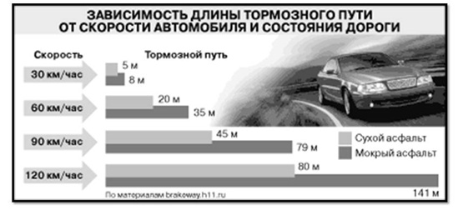
Пример «Тормозной путь». 7 класс
Тормозным путем называется расстояние, которое прошло транспортное средство от момента нажатия на педаль тормоза до полной остановки. При движении автомобиля его тормозной путь зависит от скорости и от состояния дорожного полотна, связанного с погодными условиями.
Вопрос 1.
Используя данные диаграммы «Зависимость
длины тормозного пути от скорости автомобиля
и состояния дороги», проверьте истинность
следующих утверждений и заполните таблицу.
Утверждение | Верно | Неверно
Чем хуже состояние дороги, тем короче тормозной путь
Чем больше начальная скорость, тем длиннее тормозной путь на сухом асфальте
Длина тормозного пути на мокром асфальте более чем в 1,5 раза больше длины тормозного пути на сухом асфальте

Slide 39
Пример «Тормозной путь». 7 класс
Тормозным путем называется расстояние, которое прошло транспортное средство от момента нажатия на педаль тормоза до полной остановки. При движении автомобиля его тормозной путь зависит от скорости и от состояния дорожного полотна, связанного с погодными условиями.
Вопрос 1.
Используя данные диаграммы «Зависимость
длины тормозного пути от скорости автомобиля
и состояния дороги», проверьте истинность
следующих утверждений и заполните таблицу.
Утверждение | Верно | Неверно
Чем хуже состояние дороги, тем короче тормозной путь
Чем больше начальная скорость, тем длиннее тормозной путь на сухом асфальте
Длина тормозного пути на мокром асфальте более чем в 1,5 раза больше длины тормозного пути на сухом асфальте

Slide 40

Вопрос 2
Для расчета ориентировочной длины тормозного пути легкового автомобиля можно использовать формулу: S=vxv/254k, где S – тормозной путь (в метрах), v – скорость автомобиля в момент начала торможения (в км/ч), k – коэффициент сцепления с дорогой.
Эта формула удобна тем, что скорость в нее подставляется в км/ч, а длина выражается в метрах.
Значения k - коэффициента сцепления с дорогой приведены в таблице:
Автомобиль, двигавшийся на резине без шипов по мокрой дороге со скоростью 60км/ч, начал торможение. Вычислите длину его тормозного пути. Результат округлите до целого.
Особенности движения автомобиля | Значение k
на резине без шипов по сухому асфальту по ровной траектории | 0,7
на резине без шипов по мокрой дороге | 0,4
по укатанному снегу | 0,2
по обледенелой дороге | 0,1

Slide 41

Характеристики задания «Тормозной путь»
Область математического содержания: Изменение и зависимости
Контекст: Общественная жизнь
Когнитивная деятельность:
вопрос 1 – Интерпретировать; вопрос 2: Применять
Уровень сложности: оба вопроса - 2
Проверяются знания/умения:
вопрос 1: интерпретировать данные столбчатой диаграммы, устанавливать закономерность, проверять истинность утверждений
вопрос 2: выполнять вычисления по формуле, округлять, самостоятельно задавать точность округления, обосновывать

Slide 42
ЧИТАТЕЛЬСКАЯ ГРАМОТНОСТЬ

Slide 43

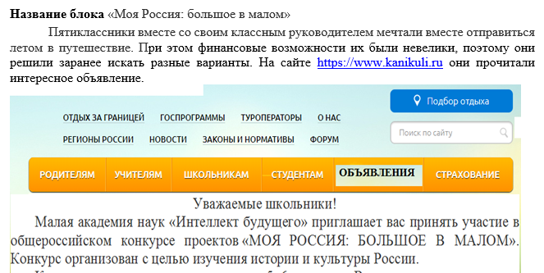
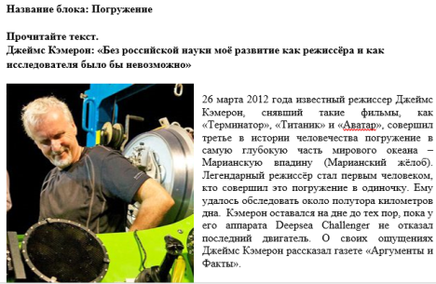
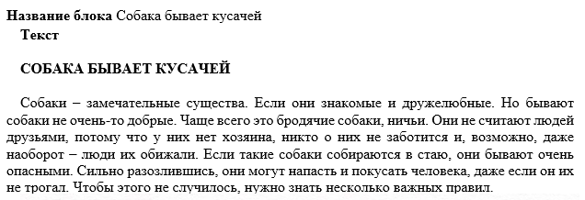
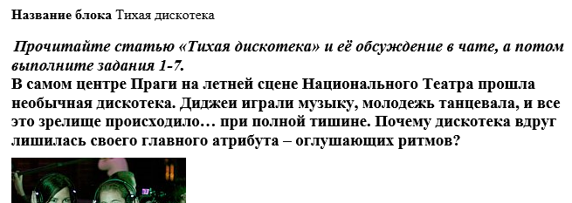
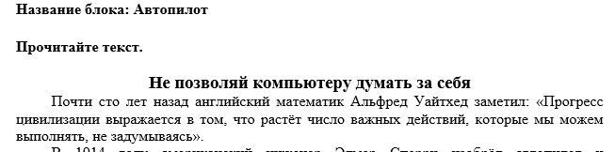
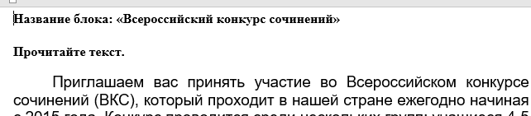
Читательская грамотность
Мониторинг 5 класс
способность человека понимать и использовать письменные тексты,
размышлять о них и заниматься чтением для того, чтобы достигать своих целей,
расширять свои знания и возможности,
участвовать в социальной жизни.
Мониторинг 7 класс
Моя Россия: большое в малом
Погружение
Собака бывает кусачей
Тихая дискотека
Всероссийский конкурс сочинений
Автопилот
Notes:
Определение читательской грамотности, данное разработчиками PISA
В рамках Мониторинга по читательской грамотности разработаны 6 блоков заданий для 5 класса и 6 блоков для 7 класса.
При разработке материалов были учтены факторы, изменившие характер чтения и передачи информации: распространение электронных текстов, чтение которых требует других стратегий, изменение ситуаций чтения, когда используются несколько различных источников информации одновременно, а сама информация может быть противоречивой и нуждаться в проверке.
Тексты отбирались и создавались с учетом нескольких позиций. Прежде всего, это ориентация на круг социальных и личных интересов учащихся данного возраста. Тематика разнообразна: путешествия по родной земле, безопасность, школьная жизнь, человек и технический прогресс, человек и природа, научные открытия, великие люди нашей страны и др. Предпочтение было отдано текстам, расширяющим кругозор школьников и содержащим новые интересные для них факты. Еще одной важной особенностью отбора текстов была способность школьника воспринять данную тему и реалистичность использования полученной из текста информации в жизни. В предлагаемых материалах рассматривались такие ситуации, как участие в конкурсах проектов и сочинений, встреча с бездомными собаками на улице и т.д. Материал моделировался таким образом, чтобы из текста школьник узнал, как поступить в той или иной ситуации, и мог сам принимать решения, оказавшись в подобных условиях.

Slide 44
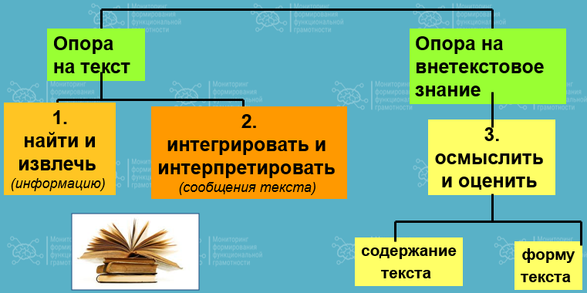
Оценка читательской грамотности (исследование PISA)
Notes:
В PISA оцениваются 3 группы читательских умений
1 группа умений – поиск и извлечение информации - (включает в себя общее понимание того, что говорится в тексте, понимание основной идеи, поиск и выявление в тексте информации, представленной в различном виде (ориентация в тексте), а также формулирование прямых выводов и заключений на основе фактов, имеющихся в тексте.
При поиске информации в печатном тексте читатель может ориентироваться на подзаголовки и таким образом определить часть текста, содержащую искомое сообщение. В электронном тексте читателю при поиске информации зачастую приходится обращаться к гиперсвязям. Трудность поиска информации определяется числом страниц, которые надо просмотреть для определения нужного места в тексте, объемом сообщения, а также тем, содержится ли в вопросе косвенное указание на возможное место локализации искомой информации.
2 группа умений – интеграция и интерпретация информации - включает в себя анализ, интерпретацию и обобщение информации, представленной в тексте, формулирование на ее основе сложных выводов и оценочных суждений. Эта группа умений предполагает извлечение из текста такой информации, которая не сообщается напрямую. Иногда для этого нужно установить скрытую связь, иногда понять подразумеваемое сообщение, осмыслить подтекст. И связывание отдельных сообщений текста, и их истолкование необходимы для того, чтобы построить общее, целостное понимание текста.
Примеры вопросов на связывание и истолкование текста: учащихся просят придумать название или сочинить вступление к тексту, объяснить порядок действий в простой инструкции, восстановить названия осей на графике или столбиков в таблице, дать характеристику герою повествования или объяснить назначение карты или рисунка.
Как показала апробация, ученику непросто вычленить две и более информационные единицы, порой расположенные в разных местах текста, особенно если в формулировке задания отсутствуют указания на место запрашиваемой информации в тексте, а в тексте рядом с искомым фрагментом содержится похожая, но не относящаяся к вопросу информации.
3 группа умений – осмысление и оценка информации текста - Чтобы осмыслить и оценить содержание текста, читатель должен связать информацию текста с другими внетекстовыми источниками информации, например, согласиться или не согласиться с утверждением текста. Часто читателя просят высказать и обосновать свою собственную точку зрения на предмет, обсуждаемый в тексте. Внетекстовая информация может содержаться в явном виде в формулировке вопроса, но нередко в вопросе не содержится дополнительная информация, но читатель сам, на основе собственного опыта, понимает необходимость привлечения дополнительных знаний.
Умение осмыслить и оценить текст особенно остро востребовано при чтении электронных сообщений, которые не проходят все инстанции рецензирования и редактирования, принятые в традиционных печатных изданиях. Критический анализ информации, разумеется, необходим и читателю печатных текстов, чтобы не стать легкой жертвой иных недобросовестных или чрезмерно предвзятых авторов.

Slide 45
Оценка читательской грамотности (Мониторинг формирования функциональной грамотности)
1. Находить и извлекать информацию
2. Интегрировать и интерпретировать информацию
3. Осмысливать и оценивать содержание и форму текста
4. Использовать информацию из текста
Notes:
В Мониторинге мы выделяем ещё одну группу умений, 4-ую на использование информации из текста
Данная группа читательских действий предполагает умение читателя применять информацию, представленную в тексте для решения различных учебно-познавательных и практических задач; активную работу читателя по прогнозированию событий, дальнейшего развития процесса, последующих результатов эксперимента на основе информации текста.
Задания на использование информации строятся таким образом, чтобы ученик смог представить себя участником описанной ситуации и сделать осознанный выбор, опираясь на прочитанное.

Slide 46
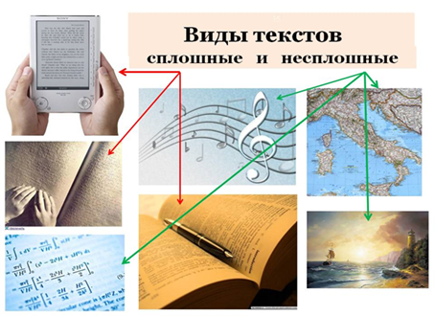
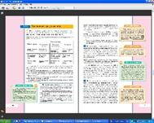
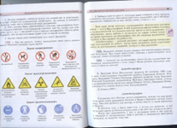
ВИДЫ ТЕКСТОВ
сплошные несплошные составные
Notes:
На данном слайде представлена общая классификация текстов, принятая за основу разработчиками материалов по читательской грамотности.
В связи с включением визуальных изображений тексты можно разделить на сплошные (без таких изображений), несплошные (включающие визуальные ряды, необходимые для понимания текста, с большей или меньшей степенью слияния с текстом). Вместе с тем визуальные изображения могут быть предложены для анализа как источник информации и отдельно, самостоятельно. Примерами сплошных текстов являются: 1) описание (художественное и техническое); 2) повествование (рассказ, репортаж); 3) объяснение (объяснительное сочинение, определение понятия, толкование слова, резюме/выводы, интерпретация); 4) аргументация (комментарий, обоснование); 5) инструкция (указание к выполнению работы; правила, законы). Несплошные тексты, кроме вербальных фрагментов, включают: 1) графики; 2) диаграммы; 3) таблицы; 4) карты, схемы; 5) рисунки, фотографии, 6) формы (анкеты и др.); 7) информационные листы и объявления. Спецификой проектирования заданий на оценку читательской грамотности в XXI веке является использование составных текстов, которые включают в себя несколько текстов, каждый из которых был создан независимо от другого и является связным и законченным. Например, в составной текст объединяются тексты, содержащие взаимоисключающие или взаимодополняющие точки зрения их авторов. Некоторые из них включают несколько сплошных текстов, а другие составные тексты объединяют сплошные и несплошные (содержащие наряду с вербальным текстом карты, схемы, инфографику и т.п.) - это позволяет проверить умения осуществлять эффективный поиск и отбор информации, сопоставлять и оценивать информацию из разных источников, соединять информацию из разных предметных областей.

Slide 47
Требования к текстам :
информационная насыщенность текстового материала;
отсутствие «привязки» к содержанию разных образовательных областей, представленных в школьном курсе;
соответствие возрастным особенностям восприятия ученика;
соответствие читательским и жизненным интересам учеников;
возможность разработать задания, «готовящие к жизни», на основе данного текстового материала.
Notes:
Тексты для оценки читательской грамотности отбирались на основе следующих принципов:
1) необходимо оценивать умение читать и понимать как художественные, так и информационные тексты, поскольку чтение художественных текстов остается важным компонентом читательской грамотности, при этом основную долю составляют информационные (нехудожественные) тексты, что отражает и общую ситуацию чтения, и ситуацию чтения в образовательной практике;
2) умение читать непрерывные (сплошные) тексты остается важным (особенно с учетом того, что в PISA-2009 российские школьники показали отрицательную динамику именно по заданиям к сплошным текстам), поэтому такие тексты остались как объекты оценивания в мониторинге, но при этом всё же основной акцент сделан на оценивании понимания составных (множественных) текстов;
3) выбирались тексты, с которыми школьник встречается в повседневной жизни: учебный текст, реальная статья из газеты, энциклопедии, подлинные фрагменты чата в интернете и т.д.;
4) большинство отобранных текстов вводит школьника в ситуации общественной жизни, в которых ему нужно будет принимать решение или занять определенную позицию, либо затрагивает проблемы, с которыми он может столкнуться в общении с друзьями, в путешествии, при покупках и т.п. - в таких ситуациях тоже нужно научиться ориентироваться и принимать обоснованные решения.

Slide 48
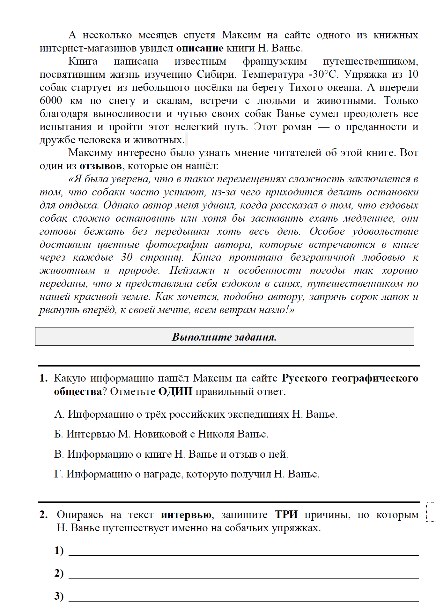
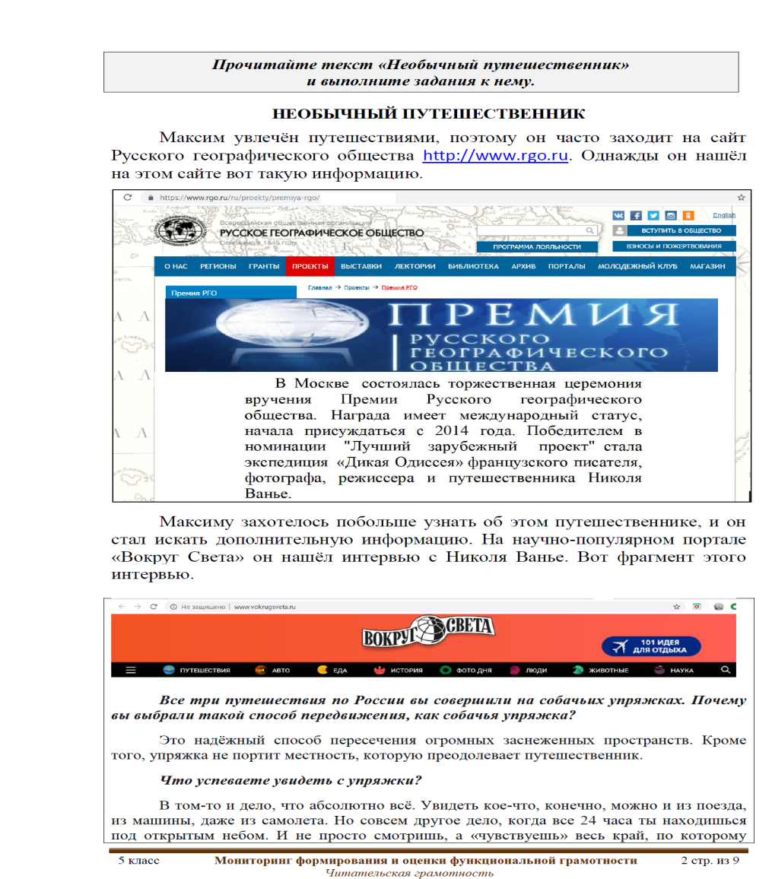
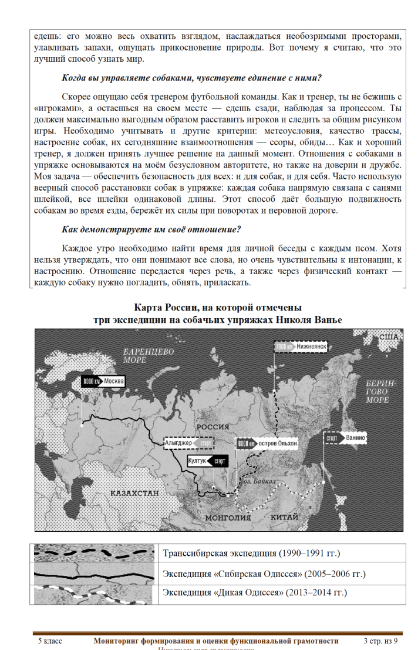
Блок заданий по читательской грамотности для 5-ого класса: «Необычный путешественник»
Notes:
Перед вами блок заданий по читательской грамотности для 5 класса, рассчитанный на 20 мин. Он представляет собой информационный текст «Необычный путешественник» и 9 заданий к нему.
Этот текст рассказывает о нашем современнике, знаменитом путешественнике Н. Ванье, который часть своей жизни посвятил изучению Сибири, путешествуя по ней на собачьих упряжках. В составном тексте использованы несколько мини-текстов, соединённых на основе единой сюжетной линии, связанной с интересами школьника Максима, любящего путешествия. Среди этих мини-текстов – информация с сайта Русского географического общества, фрагмент интервью с Н. Ванье, в котором он раскрывает секреты мастерства управления собачьей упряжкой и описывает необыкновенные ощущения человека, путешествующего по бескрайним просторам; аннотация книги, отзыв читательницы. При этом наряду с вербальной информацией дана визуальная (карта с нанесенной на нее информацией о трёх путешествиях). Разработанные задания предполагают «считывание» информации карты, соотнесение визуальной информации и вербальных отрывков текста, сравнение информации из фрагментов различных текстов (информационное сообщение, интервью, аннотация книги, отзыв читателя о книге).

Slide 49
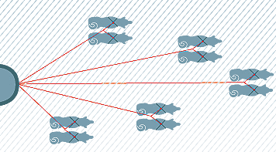



Пример задания для 5 класса
В интервью Н. Ванье описывает веерный способ расстановки собак в упряжке. Отметьте рисунок, на котором изображен именно этот способ.
Характеристики задания:
Содержательная область оценки: 4. Чтение для получения образования
4.1 Человек и природа
Компетентностная область оценки: интегрировать и интерпретировать информацию
Контекст: образовательный
Тип текста: составной (объявление, интервью, аннотация, отзыв о книге)
Уровень сложности задания: средний
Формат ответа: задание с выбором ответа
Объект оценки: соотносить визуальное изображение с вербальным текстом
А
Б
В
Г
Часто использую веерный способ расстановки собак в упряжке: каждая собака напрямую связана с санями шлейкой, все шлейки одинаковой длины. Этот способ даёт большую подвижность собакам во время езды, бережёт их силы при поворотах и неровной дороге.
Notes:
Чтобы выполнить это задание необходимо соотнести данные в тексте самого задания изображения с фрагментом вербального текста, где рассказчик описывает, что представляет собой «веерный способ расстановки собак в упряжке». Необходимый отрывок текста, который ученик должен найти сам, расположен на слайде внизу. Внимательно прочитав его, мы выбираем правильный ответ Г. Смогли его выполнить только 28% учащихся. Таким образом, выявлен дефицит умения соотносить изображение с вербальным текстом.

Slide 50
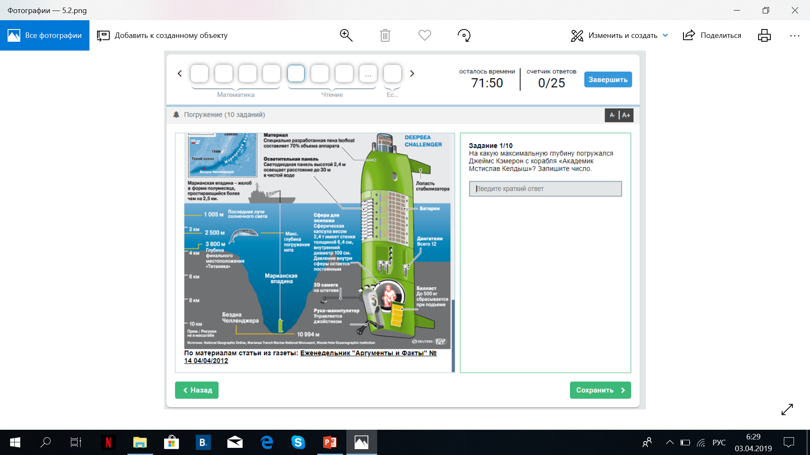
Пример задания для 7 класса
Рассмотрев схему, трое ребят поспорили о том, что такое Бездна Челленджера.
Артем: Бездна Челленджера – это один из самых глубоких участков Марианской впадины.
Иван: Нет, Бездной Челленджера называют дно Марианского жёлоба.
Инна: А я думаю, что Бездна Челленджера – это другое название Марианского жёлоба.
Кто из ребят прав? Объясните свой ответ.
Характеристики задания: Ситуация функционирования текста: 4. Чтение для получения образования 4.3. Изучение планеты Формат текста: несплошной (интервью, инфографика) Контекст: образовательный Компетентностная область оценки: интегрировать и интерпретировать инф-цию Объект оценки: понимать информацию в графической форме Формат ответа: задание с развернутым ответом Уровень сложности: средний
Notes:
Задание адресует ученика к графической информации, а именно к квадрату, расположенному на схеме слева вверху. На схеме ученик видит два географических названия «Марианская впадина» и «Бездна Челледжера». Марианскую впадину знают все, а вот имя «Бездна Челленджера», читатель скорее всего, встречает первый раз. Естественно задаться вопросом, что же это такое. Первая версия: Бездна Челленджера – второе название Марианской впадины, как Джомолунгма и Эверест. И если рассматривать только большую схему, такой вывод и напрашивается, поскольку обозначенные глубины одинаковы. Более 60% учеников пришли именно к такому выводу: Бездна Челленджера и Марианская впадина – это одно и то же, либо Бездна Челленджера – это нижняя часть Марианской впадины, ее дно. Но если посмотреть на крупномасштабную карту в верхнем левом углу, становится ясно, что это не так. Бездна Челленджера обозначена там как одна из точек на левом краю Марианского желоба, и глубина желоба, судя по тому, что он по-разному закрашен, неоднородна. То есть и в Марианской впадине есть места поглубже, и «помельче». Стало быть, Бездна Челледжера – это сравнительно небольшой участок впадины, где и фиксируется максимальная глубина. Именно поэтому туда и совершалось погружение на одноименном аппарате. К выводу о том, что Бездна Челледжера – не вся Марианская впадина, а лишь ее участок, пришли 44% учеников. Но обосновать этот вывод на основе карты смогли лишь 2%. Пример: «…бездна Челленджера отмечена точкой на карте, а не линией (дном впадины или самой впадиной)».
Задание оценивалось 2 баллами
Ответ принимался полностью, если выбран ответ Артема, при этом в обосновании указывалось на то, что на карте Марианской впадины в левом верхнем углу схемы Бездна Челленджера отмечена как одна из точек.
1 балл ставился, если был выбран ответ Артем, при этом обоснование не дано или неверно.

Slide 51
Предварительные выводы по результатам апробации. Проблемы и рекомендации
Следование стереотипам
Работа
с текстами, в которых представлены различные точки зрения на проблему
«Потеря» границ вопроса
Задания на переформулирование вопросов и их анализ
Сосредоточение на более явном элементе вопроса
Задания с текстом, где требуется извлечь несколько элементов информации
Неразличение источников
Работа с множественным электронным и печатным текстом
Notes:
Результаты апробации разработанных заданий позволяют говорить и о проблемных областях читательской грамотности, связанных с недостаточным уровнем сформированности ведущих читательских действий при работе с текстом.
Предварительные выводы по результатам апробации.
1) Неразличение источников: при работе с множественным текстом (например, статья и чат) ученики не могут определить, в каком тексте (из двух или трёх) находится информация, соответствующая содержанию вопроса, поэтому выбирают любую, хоть чем-то похожую, из другого текста.
Работа с множественным электронным и печатным текстом должна стать нормой для уроков по всем предметам, в которых ученики работают с текстами.
2) Следование стереотипам: подменяют авторскую идею расхожими суждениями.
Работать с полемическими текстами, с разными точками зрения и интерпретациями
3) «Потеря» границ вопроса: если в тексте описывается ситуация, хорошо знакомая ученикам, то многие не обращают внимание на рамки (границы вопроса). Например, спрашивается о том, каково мнение об описанной проблеме одной из участниц диалога, представленного в тексте, а многие ученики пишут о своём мнении.
Ученикам необходимо чаще давать задания на переформулирование вопросов, их небуквальный пересказ, на анализ вопроса и наборов ответов к нему, давать разные формулировки одного и того же задания.
4) Сосредоточение на более явном элементе вопроса: при двухкомпонентной структуре вопроса, ученики часто выделяют в вопросе ту информационную единицу, которую легче найти, и «упускают» второй, менее явный элемент информации, который необходимо вычленить.
Включать в учебный процесс такие задания с текстом, где требуется извлечь несколько элементов информации. Вырабатывать навык «фиксировать» содержательные элементы в формулировке вопроса и контролировать их наличие в своем ответе.
5) Неумение работать с графической информацией в тексте
Нашим школьникам в их учебном опыте не хватает видов работы, когда нужно не просто извлекать информацию или запоминать (как при раскрашивании контурных карт), а интерпретировать, разбираться в том, что нового содержит карта, чего не содержит текст параграфа, что удается, а что не удается объяснить. Недостает опыта самостоятельного перевода текстовой информации в нетривиальную графическую, хотя визуализация окружает подростка повсюду – от инструкций к бытовым приборам до выпусков федеральных новостей. Напомним один из выводов, сделанных по результатам PISA-2000: «В том же случае, когда учащимся предлагалось несколько текстов разного характера, тексты, включающие диаграммы, таблицы, схемы и пр., они затруднялись даже в выполнении заданий репродуктивного характера, а именно: найти информацию, данную в явном виде, соотнести информацию из различных источников и объединить ее. Все это еще раз указывает на то, что сам процесс обучения в отечественной школе недостаточно практикоориентирован, как бы отгорожен от реалий окружающей жизни» [1]. Но проблема в том, что в современных учебниках по разным предметам доля таких задач ничтожна, а педагоги не владеют необходимыми умениями, чтобы конструировать их самостоятельно. Кроме того, работа с читательской грамотностью невозможна без кооперации педагогов, преподающих разные предметы. Но прежде всего образовательное сообщество должно изменить ценностные установки, понять важность формирования новых результатов – «учить для жизни».

Slide 52
ЕСТЕСТВЕННОНАУЧНАЯ ГРАМОТНОСТЬ

Slide 53
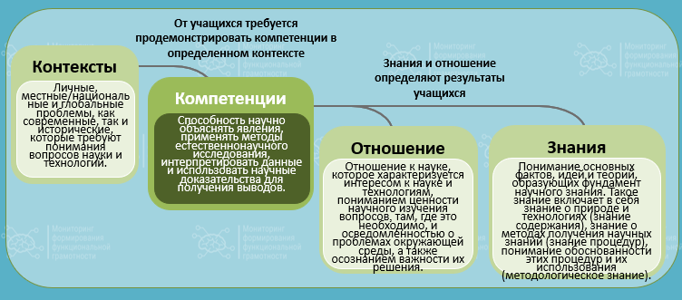
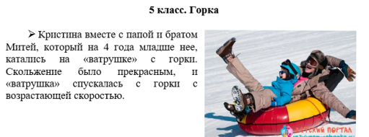
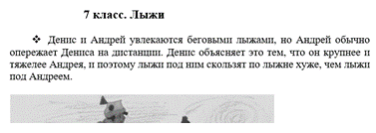
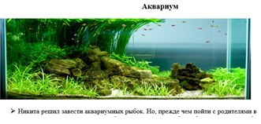
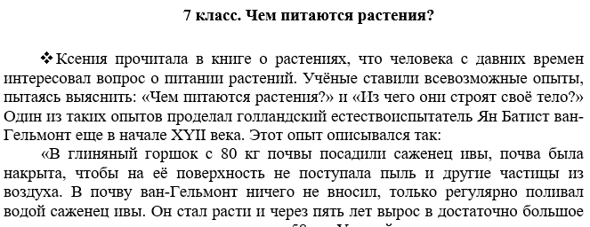
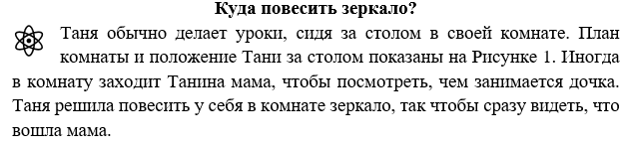
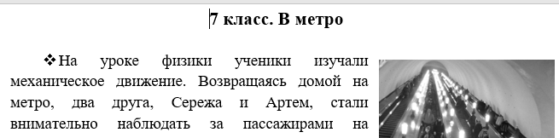
Естественнонаучная грамотность
Мониторинг 5 класс
Мониторинг 7 класс
Исследование PISA
Горки
Лыжи
Аквариум
Чем питаются растения?
Зеркала
Метро

Slide 54
Что такое естественнонаучная грамотность?
Естественнонаучная грамотность – это способность человека занимать активную гражданскую позицию по вопросам, связанным с естественными науками, и его готовность интересоваться естественнонаучными идеями.
Естественнонаучно грамотный человек стремится участвовать в аргументированном обсуждении проблем, относящихся к естественным наукам и технологиям, что требует от него следующих компетентностей:
научно объяснять явления;
понимать основные особенности естественнонаучного исследования;
интерпретировать данные и использовать научные доказательства для получения выводов.
Notes:
Это определение из PISA, из которого следует, что ЕНГ – это фактически гражданское качество, т.е. свойство просвещенного активного члена общества (см. верхнюю часть), а измеряемая часть в этом определении три основные компетентности (нижняя часть). На их оценку нацелены задания.

Slide 55
Средство оценки естественнонаучной грамотности – специальные задания, “know how” PISA
Эти задания направлены на оценку компетенций, характеризующих естественнонаучную грамотность, и основываются на реальных жизненных ситуациях.
Как отбирается содержание для заданий в мониторинге?
Для заданий 5-6 классов мы ориентируемся на программы исследования TIMSS.
Почему TIMSS?
Для заданий 7 класса – на программы: физика, биология, география. Далее (8-9 классы) добавляется химия.
Notes:
Здесь еще раз подчеркивается, что задания – инструмент оценки и формирования компетентностей естественнонаучной грамотности.
Тут надо подчеркнуть, что стандарт и существующие программы для 5-6 классов дают крайне мало материала для составления заданий: только материал биологии и географии, причем в основном повествовательный, а не деятельностный. Результаты же наших 4-классников в TIMSS (3-4 место среди всех стран) показывают, что наши дети могут и знают намного больше, чем дают школьные программы по естествознанию. Мы хотим использовать этот потенциал и сориентировать нашу систему образования на реальные возможности наших школьников (младший и ранний подростковый возраст), т.е. на соответствующее изменение стандартов и программ.

Slide 56
У наших 4-классников спрашивают то, чему их не учат.
И они отвечают!
1. В программе «Окружающий мир» нет примерно 40% того, что есть в тестах TIMSS:
практически нет физики и химии;
не рассматриваются вопросы размножения и наследственности.
2. Объем российской программы (около 50 часов в 4 классе) примерно вдвое меньше, чем в Сингапуре, Корее и Японии, и втрое меньше, чем в Португалии.
Тесты TIMSS
Программа «Окружающий мир»
Notes:
Здесь обосновывается: почему используются данные TIMSS.

Slide 57
Первые результаты апробации
Учащиеся (5 и 7 классы) успешно работают с заданиями, предлагаемыми в компьютерной форме.
В основном дают грамотные развернутые высказывания.
Способны анализировать информацию (в т.ч. в виде графиков и диаграмм) и делать выводы, не требующие сложных логических цепочек.
У 7-классников есть проблемы с освоением программного материала: физика, биология, астрономия.
5-классники действительно часто демонстрируют знания и умения, не предусмотренные программой.
Notes:
Тут в основном должно быть все понятно.

Slide 58
Как использовать задания в учебном процессе?
Первое, что надо понимать: с какой целью это делается?
Два полюса: с целью диагностики (включая текущую оценку) или с формирующей целью.
Диагностика
Оценка достижения планируемых результатов.
Выявление реальных возможностей учащихся.
Формирующая цель
Различные фазы урока: введение нового материала; актуализация знаний; формирование и развитие умений.
В составе специального естественнонаучного практикума.
Notes:
Тут тоже должно быть все понятно. Впрочем, это касается всех видов ФГ. Но еще раз подчеркнуть: надо понимать, как мы хотим использовать задания?

Slide 59
ФИНАНСОВАЯ ГРАМОТНОСТЬ

Slide 60
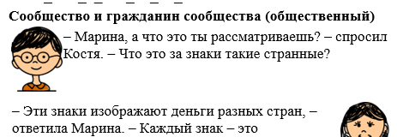
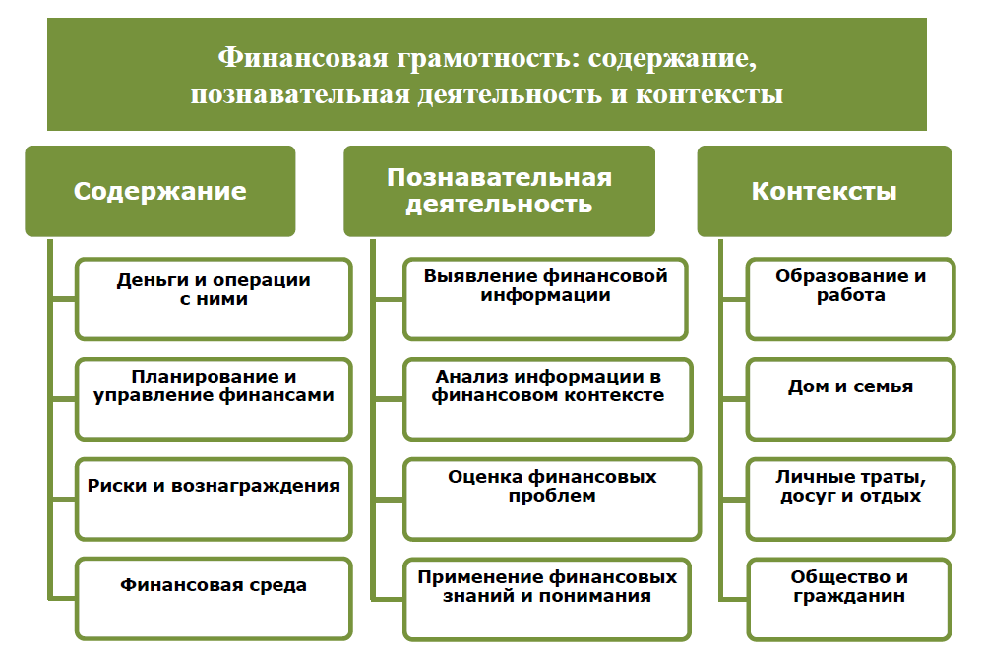
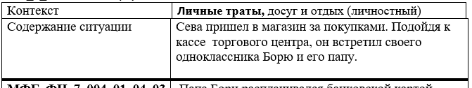
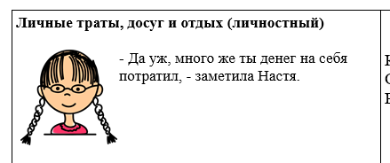
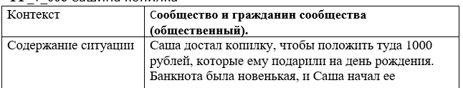
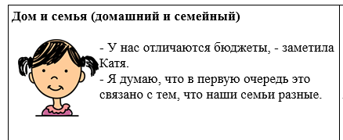
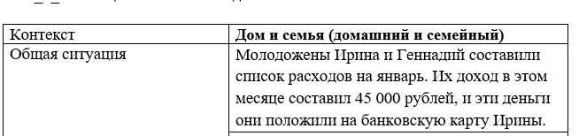
Финансовая грамотность
Мониторинг 5 класс
Мониторинг 7 класс
Валюта
Исследование PISA
Деньги
Траты Димы
Сашина копилка
Две семьи
Рациональное поведение
Notes:
Слева и справа на слайде – примеры названий ситуаций, предложенных в качестве основы заданий для 5 и 7 класса.
В центре – предложенные исследованием PISA три области оценки финансовой грамотности: содержание, познавательная деятельность и контексты.
В каждой из них четыре составляющих.
Содержание:
- деньги и операции с ними
- планирование и управление финансами
- риски и выгоды
- финансовая среда
Контексты:
- образование и работа
- дом и семья
- личные траты, досуг и отдых
- общество и гражданин
Познавательные умения
- выявление финансовой информации
- анализ информации в финансовом контексте
- оценка финансовых проблем
- применение финансовых знаний и понимания

Slide 61
Финансовая грамотность:
концептуальная рамка (c 2012)

Slide 62

Финансовая грамотность
Финансовая грамотность включает знание и понимание финансовых терминов, понятий и финансовых рисков, а также навыки, мотивацию и уверенность, необходимые для принятии эффективных решений в разнообразных финансовых ситуациях, способствующих улучшению финансового благополучия личности и общества, а также возможности участия в экономической жизни.
(Исследование PISA)
Приобретение опыта использования полученных знаний в практической деятельности, а также в повседневной жизни (Проект Федерального государственного образовательного стандарта основного общего образования. Требования к предметным результатам. Обществознание)
Выработка целесообразных моделей поведения в разнообразных жизненных ситуациях, связанных с финансами
Формирование представлений о возможных альтернативных решениях личных и семейных финансовых проблем
Развитие умения предвидеть позитивные и негативные последствия выбранного решения
Notes:
На слайде приведены определение финансовой грамотности, принятое в исследовании PISA и слова из ФГОС – требований к предметным результатам по обществознанию. Содержание этого предмета в большей степени, чем другие, касается и содержания, и контекстов финансовой грамотности.
В соответствии с этим требованием даются три ожидаемых образовательных результата, которые могут обеспечить разрабатываемые материалы мониторинга.

Slide 63
Финансовая грамотность
Акцент на конкретные повседневные ситуации решения личных и семейных финансовых вопросов
В фокусе внимания модели поведения личности в сфере финансов
покупка товаров и услуг
управление семейным бюджетом
планирование финансовых дел и др.
деньги
доход
процент
накопления
инвестиции
страховка
риск
пенсия
банковский счет
инфляция
товары
услуги
права покупателей
Notes:
Рассматриваются типичные повседневные ситуации финансовых отношений, многие из которых актуальны для семей обучающихся, их родных и знакомых.

Slide 64





Финансовая грамотность
особенности заданий
Все задания предъявляются на основе определённой жизненной ситуации, понятной учащимся и похожей на возникающие в повседневной жизни.
В каждой ситуации действуют конкретные люди, среди которых ровесники учащихся, выполняющих тест, члены их семей, одноклассники, друзья и соседи.
Обстоятельства, в которые попадают герои описываемых ситуаций, отличаются повседневностью, и варианты предлагаемых героям действий близки и понятны школьникам.
Ситуация и задачи изложены простым, понятным языком, как правило, немногословно.
По каждой ситуации предлагается серия заданий-задач, требующих определённых интеллектуальных действий разной степени сложности.
Ситуации акцентируют вопрос «Как поступить?» и предполагают определение наиболее целесообразной модели поведения с учётом возможных альтернатив.

Slide 65
Содержание: знание и понимание
Деньги и денежные операции:
повседневные платежи
траты
кредитные карты
чеки
банковские счета
доходы
валюта и др.

Slide 66
Содержание: знание и понимание
Планирование и управление финансами:
ближайшие и перспективные
цели
карьера
выбор пенсии
расходы и накопления и др.

Slide 67
Содержание: знание и понимание
Риски и выгоды (вознаграждения):
процентные ставки
страхование
колебания валютных курсов
риск диверсификации
инвестиции и др.

Slide 68
Особенности оценки выполнения заданий
Понятия «верный ответ» или «неверный ответ» не применяются
На некоторые вопросы не имеется «верного» ответа как такового
Два вида шкал
Дихотомическая шкала | Политомическая шкала
«ответ принимается полностью» «ответ не принимается» | «ответ принимается полностью» «ответ принимается частично» «ответ не принимается»

Slide 69
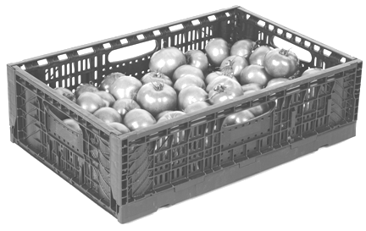

Примеры заданий
НА РЫНКЕ
НОВОЕ ПРЕДЛОЖЕНИЕ
На рынке помидоры можно купить килограммами или ящиками.
Алла Петровна получила кредит в 8000 зедов от финансовой компании «Первый кредит». Годовая процентная ставка на кредит составляет 15%. Ее ежемесячные выплаты по возврату кредита составляют 150 зедов.
После одного года долг Аллы Петровны все еще составляет 7400 зедов.
Другая финансовая компания, «Лучший кредит», предлагает Алле Петровне кредит в 10 000 зедов с годовой процентной ставкой 13%.
Ее ежемесячные выплаты по возврату кредита также будут составлять 150 зедов.
2,75 зедов за 1 кг
22 зеда за ящик 10 кг
Вопрос 1: НОВОЕ ПРЕДЛОЖЕНИЕ (полный ответ: уровень 5, 663 балла; частично верный ответ: уровень 3, 510 баллов)
Вопрос 2: НА РЫНКЕ (уровень 2, 459 баллов)
Если Алла Петровна возьмет кредит от компании «Лучший кредит», она тут же вернет свой нынешний кредит.
Какие две другие финансовые выгоды получит Алла Петровна, если возьмет кредит от компании «Лучший кредит»?
Запишите обоснование, поддерживающее данное утверждение.
Вопрос 3: НА РЫНКЕ (уровень 1, 398 баллов)
Вопрос 2: НОВОЕ ПРЕДЛОЖЕНИЕ (уровень 4, 582 балла)
Для некоторых людей покупка ящика помидоров может быть плохим финансовым решением.
Объясните, почему.
С каким возможным негативным финансовым последствием столкнется Алла Петровна, если согласится взять кредит от компании «Лучший кредит»?

Slide 70
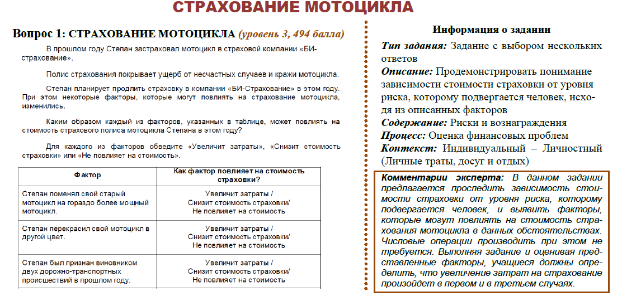
Примеры заданий

Slide 71
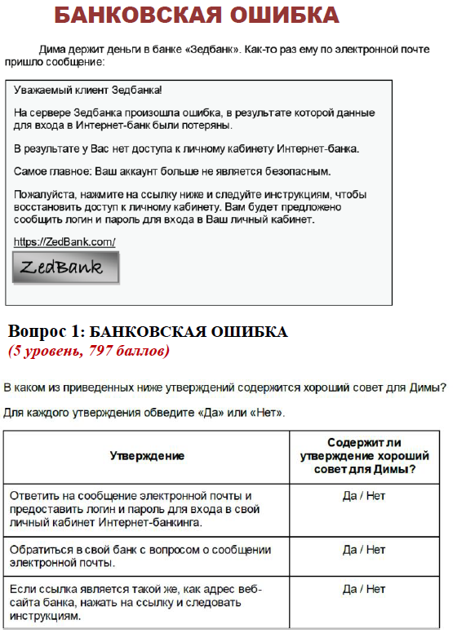
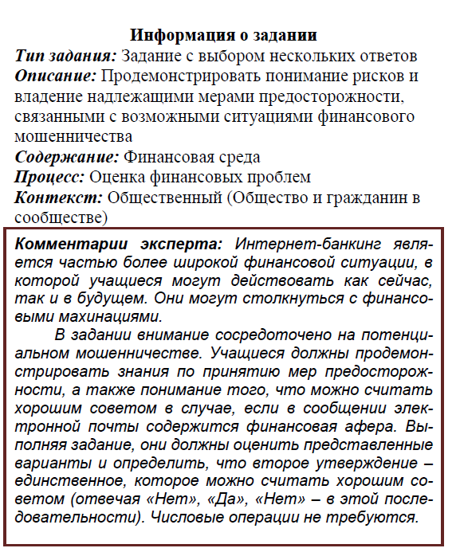
Примеры заданий

Slide 72
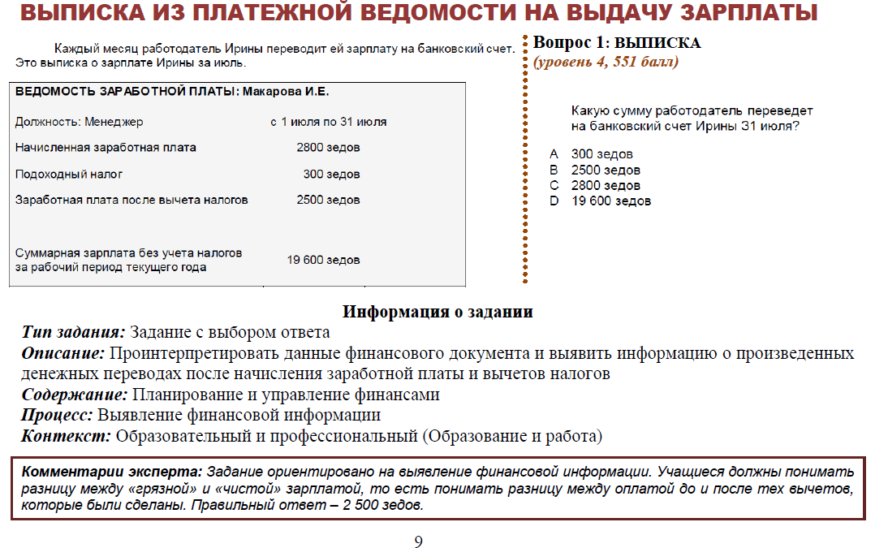
Примеры заданий

Slide 73
Задание «Счёт»
Одежда BC Номер счёта: 2034
Дата выставления: 28 февраля
Анжела Берг Одежда ВС
Ул. Пикк 29 Ул. Лайма 498
Кингтаун Вески
Зедландия 3122 Зедландия 2090
Код товара Описание Количество Стоимость Общая сумма
единицы (без налога)
T011 Футболка 3 20 60 зедов
J023 Джинсы 1 60 60 зедов
S002 Шарф 1 10 10 зедов
Итого без налога: 130 зедов
Налог 10%: 13 зедов
Почтовые расходы: 10 зедов
Итого, включая налог: 153 зеда
Предварительно оплачено: 0 зедов
Итого к оплате: 153 зеда
Срок оплаты: 31 марта
Анжела заметила, что компания «Одежда BC» сделала ошибку в счёте.
Анжела заказала и получила две футболки, не три.
Оплата за почтовые расходы неизменна.
Какой будет итоговая сумма в новом счёте?
Общая сумма в зедах: _____

Slide 74
Проверка задания Счет
Ответ принимается полностью
    Код 2:
    131
Сто тридцать один [Принимаются ответы с неправильным написанием «сто тридцать один», например, пропуском букв.]
Ответ принимается частично
    Код 1:
    133 [Сумма налога оставлена 13 зедов] ИЛИ 121 [Без почтовых расходов]
Сто тридцать три [Принимаются ответы с неправильным написанием «сто тридцать три», например, пропуском букв.]
Сто двадцать один [Принимаются ответы с неправильным написанием «сто двадцать один», например, пропуском букв.]

Slide 75
Дополнительные вопросы исследования PISA в области финансовой грамотности
(информация на основании выполнения заданий
и ответов в анкетах)
Отличаются ли страны по уровню финансовой грамотности учащихся?
Имеется ли связь финансовой грамотности с уровнем овладения математикой и читательской грамотностью?
Какие социально-демографические факторы определяют разные уровни финансовой грамотности?
Как связана финансовая грамотность с опытом обучения и опытом финансовой деятельности?

Slide 76

Уровень финансовой грамотности российских школьников по результатам второго этапа
От 2012 к 2015
Значительное улучшение результатов по сравнению с 2012 годом (на 26 баллов).
Переход с 10-го места в рейтинге из 18 стран
(ниже среднего международного уровня)
на 4-е место из 15 стран
(выше среднего международного уровня).

Slide 77
Процент учащихся с наивысшими результатами (уровень 5) по финансовой грамотности
2012

Slide 78
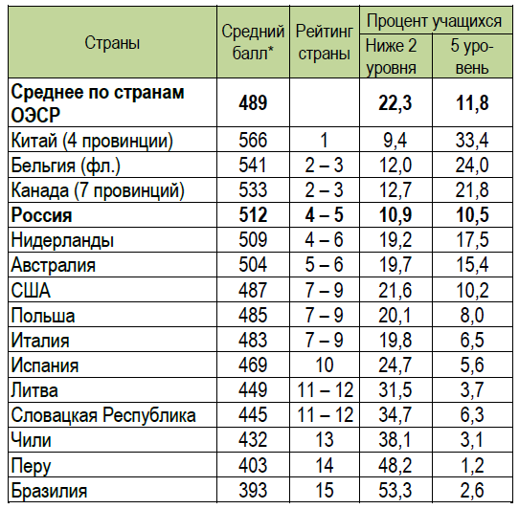
2015
И ликбез, и работа с подготовленными
Возможность планирования работы с учащимися разного уровня подготовки.
В двух странах, идущих за Россией в рейтинге (пятая и шестая позиции), процент учащихся, оказавшихся на самом высоком уровне, выше, чем в России. Задача продвижения подготовленных.
Основание для системных выводов
Результаты российских учащихся, в отличие от Китая, Бельгии и Канады (первые три позиции в рейтинге) получены на представительной выборке и переносимы на всю совокупность учащихся России 15-летнего возраста.
Это даёт возможность делать системные выводы, в том числе о значении развития в стране финансового образования.

Slide 79
Новые направления в исследовании PISA:
совместное разрешение проблем (или: разрешение проблем в сотрудничестве, 2015)
глобальные компетенции (2018)
креативное мышление (2021)
Notes:
79

Slide 80
ГЛОБАЛЬНЫЕ КОМПЕТЕНЦИИ

Slide 81
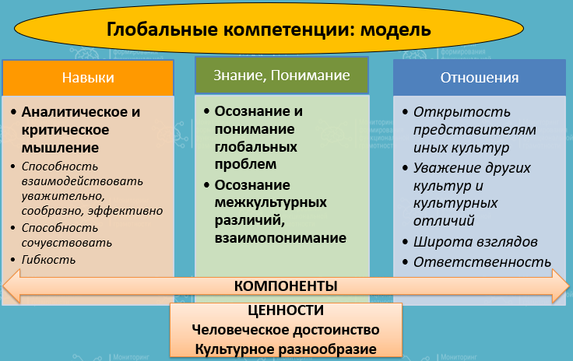






Глобальные компетенции
Мониторинг 5 класс
Мониторинг 7 класс
Исследование PISA
Доступ к чистой воде
Между горами и морем
Государство «Мусорные острова»
Забота о животных
Здоровье
Образование в мире: право и бизнес
Notes:
«Глобальные компетенции» и «глобальная компетентность» – взаимозаменяемые понятия
Подчеркиваем новизну и новаторский характер, говорим, что это направление развивается и многие параметры международного исследования корректируются, уточняются.
Это относится, например, к модели на слайде 71.
При показе слайда 71 обратите, пожалуйста, внимание, что центральное изображение – модель, показанная на слайде – относится ко времени начала разработки данного направления функциональной грамотности

Slide 82
Определение глобальной компетентности
Глобальная компетентность — это многогранная цель обучения на протяжении всей жизни. Глобально компетентная личность способна изучать местные, глобальные проблемы и вопросы межкультурного взаимодействия, понимать и оценивать различные точки зрения и мировоззрения, успешно и уважительно взаимодействовать с другими, а также действовать ответственно для обеспечения устойчивого развития и коллективного благополучия
(PISA 2018 Assessment and Analytical Framework)
Глобальная компетентность (глобальные компетенции) - это специфический обособленный ценностно-интегративный компонент функциональной грамотности, имеющий собственное предметное содержание, ценностную основу и нацеленный на формирование универсальных навыков.
(Коваль Т.В., Дюкова С.Е. ГЛОБАЛЬНЫЕ КОМПЕТЕНЦИИ - НОВЫЙ КОМПОНЕНТ ФУНКЦИОНАЛЬНОЙ ГРАМОТНОСТИ // Отечественная и зарубежная педагогика. 2019. Т. 1. № 4 (61). С. 112-123.)

Slide 83
Структура глобальной компетентности
Глобальная компетентность
Знания
Оцениваются когнитивным тестом
Когнитивные умения
Вне оценивания
Отношения
Ценности
Оцениваются когнитивным тестом
Оцениваются анкетой
Notes:
В настоящее время при сохранении общей структуры (знания, умения, отношения, ценности) скорректирована модель и уточнены и конкретизированы компоненты «знания» и «умения».

Slide 84
Овладение глобальной компетентностью выражается в способности
критически рассматривать с различных точек зрения вопросы и ситуации глобального характера и межкультурного взаимодействия и эффективно действовать в этих ситуациях;
осознавать, каким образом культурные, религиозные, политические, расовые и иные различия могут оказывать влияние на восприятие, суждения и взгляды;
вступать в открытое, уважительное и эффективное взаимодействие с другими людьми на основе разделяемого всеми уважения к человеческому достоинству

Slide 85
Глобальные компетенции как особый компонент в системе функциональной грамотности
отсутствие предмета "глобальные компетенции", меж- и метапредметное содержание (география, обществознание, история, биология, иностранный язык ...)
интегративность не только через содержание школьных предметов, но и через ценности, интериоризированные личностью

Slide 86
КРЕАТИВНОЕ МЫШЛЕНИЕ

Slide 87
Креативное мышление: понятие
Способность продуктивно участвовать в процессе выработки, оценки и совершенствования идей, направленных на получение:
инновационных (новых, новаторских, оригинальных, нестандартных, непривычных) и эффективных (действенных, результативных, экономичных, оптимальных ) решений, и/или
нового знания, и/или
эффектного (впечатляющего, вдохновляющего, необыкновенного, удивительного и т.п.) выражения воображения

Slide 88
Модель оценки креативного мышления в исследовании PISA: оцениваемые тематические области
Креативное самовыражение
письменное
или
устное
художественное или символическое
Получение нового знания/ Решение проблем
естественно-научные или математические
социальные или межличностные

Slide 89








Креативное мышление (примеры заданий)
Мониторинг 5 класс
Мониторинг 7 класс
Нет вредным привычкам
Геометрические фигуры
Визуальное самовыражение
Сюжет для спектакля
Игра «Путешествие по школе»
Письменное самовыражение
Школа будущего
Хочу помочь!
Решение социальных проблем
Изобретаем соревнование
За чистоту воды
Решение естественнонаучных проблем

Slide 90
Что делать?
Эффективное введение ФГОС:
реализация педагогических практик развивающего обучения
внедрение новой системы учебных заданий и учебных ситуаций, ориентированных на формирование функциональной грамотности
повышение квалификации учителей
Учебно-методические средства обучения:
технологии развивающего обучения
эффективные педагогические практики
учебные задания и учебные ситуации
Notes:
90
Квалификация учителя в формировании функциональной грамотности определяется:
(1) какую часть учащихся – всех, подавляющее большинство или только отдельных детей – учитель может включить в учебный процесс, насколько умело может инициировать (или даже спровоцировать) учебную деятельность детей, появление у них образовательного запроса;
(2) даёт ли учитель возможность детям обмениваться мнениями по поводу учебного задания, обсуждать пути его решения, полученные результаты, сравнивать эффективность различных способов решения и поощряет ли системой оценки такого рода деятельность (называемую обычно учебным сотрудничеством, позиционным сотрудничеством или учением в общении);
(3) организует ли учитель поисковую активность детей или тренирует только их исполнительскую дисциплину.
(4) стимулирует ли учитель становление и развитие самостоятельной оценочной деятельности детей или полностью присваивает себе все функции контроля и оценки.
Главным направлением повышения квалификации учителей в области формирования функциональной грамотности становится разработка различных классов учебных задач и методика формирования различных стратегий их решения.
Каждый учитель должен проанализировать систему заданий, которые он планирует использовать в учебном процессе. Он должен помнить, что результат его работы заложен им в тех материалах, с которыми он пришел на урок и теми материалами, с которыми дети работают дома при подготовке к уроку. Важно задать вопрос: Какие задания работают на формирование функциональной грамотности? Сколько таких заданий в учебниках и задачниках, по которым работает учитель? Достаточно ли их количества для формирования прочного уровня функциональной грамотности?

Slide 91

Что подготовлено к учебному году
http://skiv.instrao.ru

Slide 92


Slide 93





Пять документов по каждой составляющей функциональной грамотности
Демоверсия 7 класс
Демоверсия 5 класс
Характеристики заданий
и система оценивания
Основные подходы к оценке
Характеристики заданий
и система оценивания
Notes:
Отзывы, комментарии и предложения по совершенствованию материалов направлять по адресу: centeroko@mail.ru с темой «Федеральный мониторинг» ИЛИ оставить на странице "ФОРУМ"(В разработке).

Slide 94




https://myskills.ru/account/login
Для входа используйте:
Логин: monitoring_demo
Пароль: MFG2019
Notes:
Московский центр качества образования обеспечил апробацию измерительных материалов., разработанных в ИСРОЛ РАО.
С электронной версией измерительных материалов можно познакомиться на сайте МЦКО https://myskills.ru/account/login.
Для входа используйте:
Логин: monitoring_demo
Пароль: MFG2019

Slide 95


Для дополнительной информации
Центр оценки качества образования ИСРО РАО – http://centeroko.ru тел.: +7-495-621-76-36 Ковалева Галина Сергеевна (электронная почта – centeroko@mail.ru)
Международный координационный центр исследования TIMSS –PIRLS – http://timss2015.org/; http://pirls2016.org/
тел.: +1-617-552-1600 – Ina V.S. Mullis, Michael O. Martin – международные координаторы (электронная почта – timss@bc.edu; pirls@bc.edu)
Организация Экономического Сотрудничества и Развития (ОЭСР) (Organization for Economic Cooperation and Development, OECD) – www.oecd.org/edu/pisa

Slide 96

Спасибо за внимание!
Презентация подготовлена сотрудниками Центра оценки качества образования Института стратегии развития образования РАО
электронная почта – centeroko@mail.ru
Тел.: +7-495-621-76-36

